Slide 1
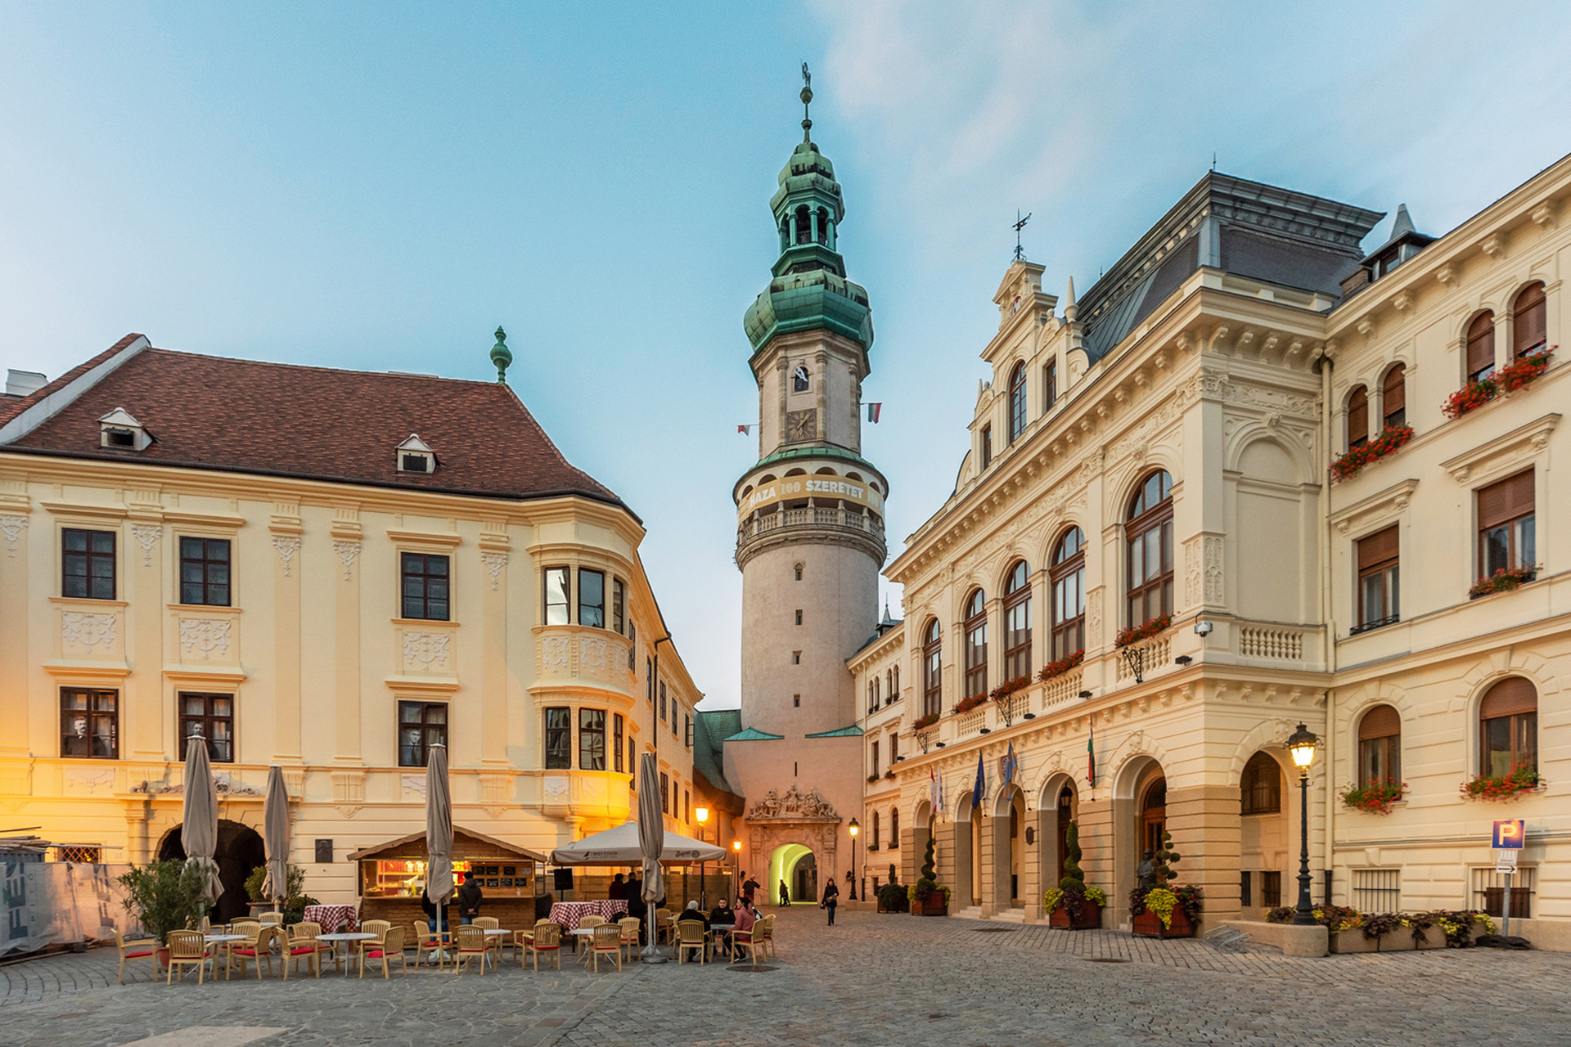
A Tűztorony
−
Sopron

Slide 2
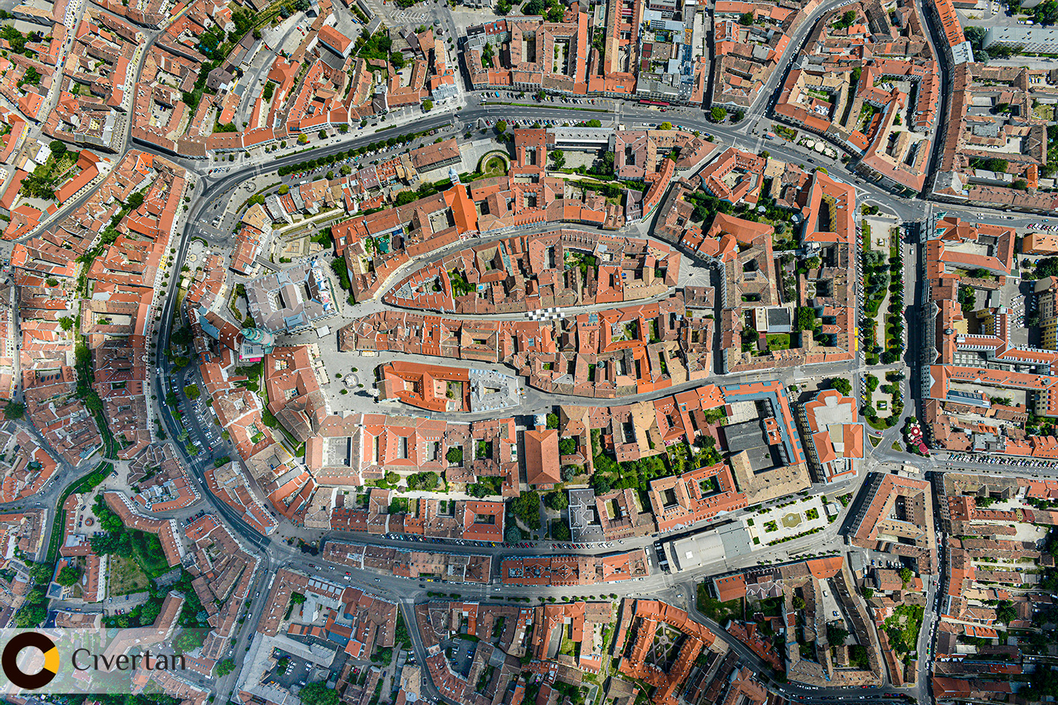
Sopron Belvárosa
Várkerület
várfal további elemei
Tűztorony
Fő tér
Várfalsétány

Slide 3
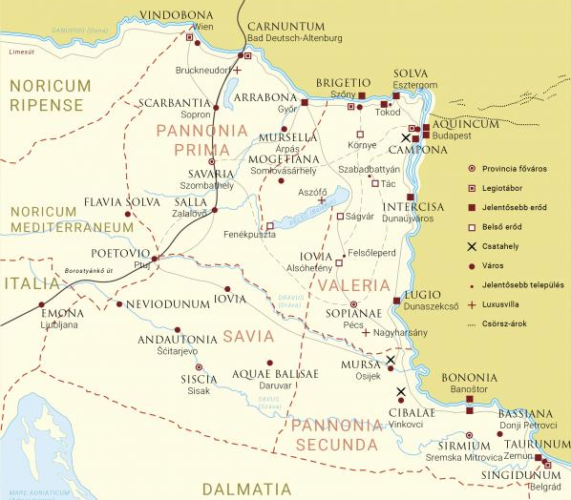
A római alapok
Pannonia
provincia

Slide 4
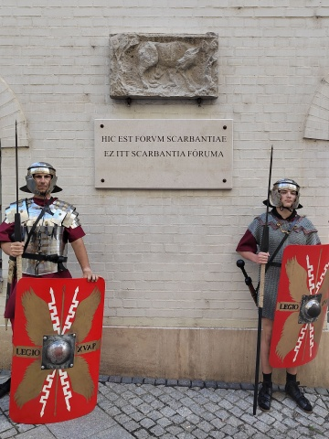
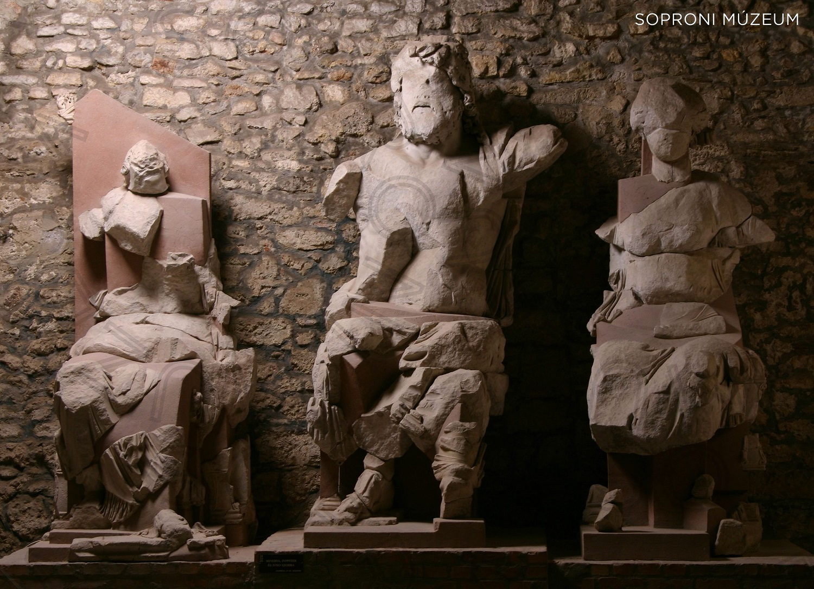
Scarbantia fórumának helye és a capitoliumi istenhármas

Slide 5
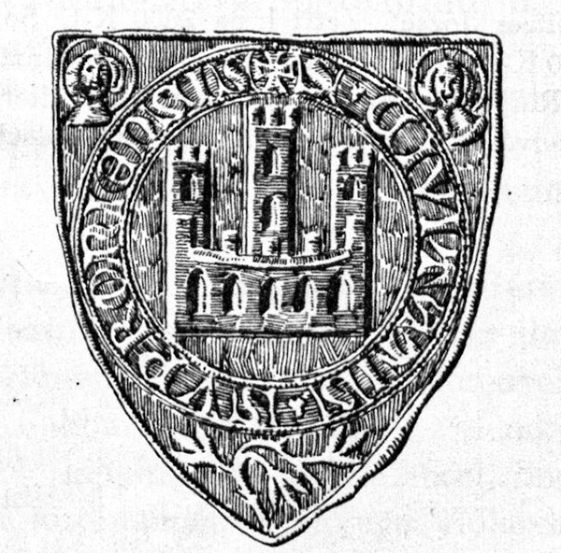
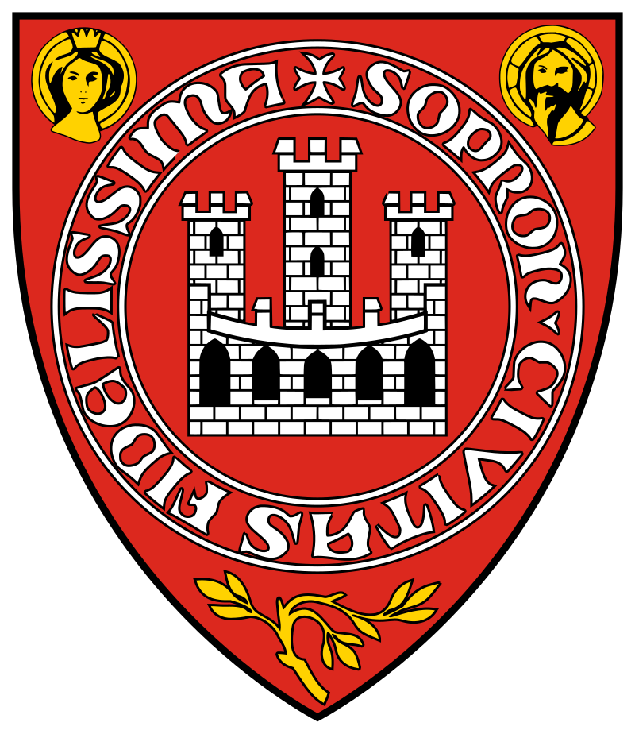
A középkori Sopron
Sopron középkori pecsétje és mai címere

Slide 6
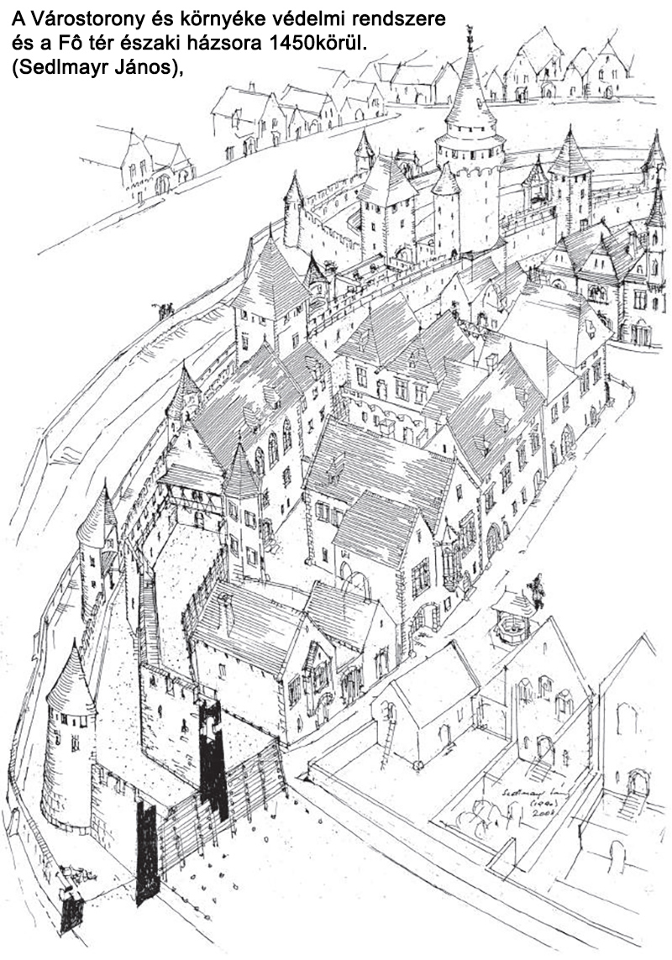
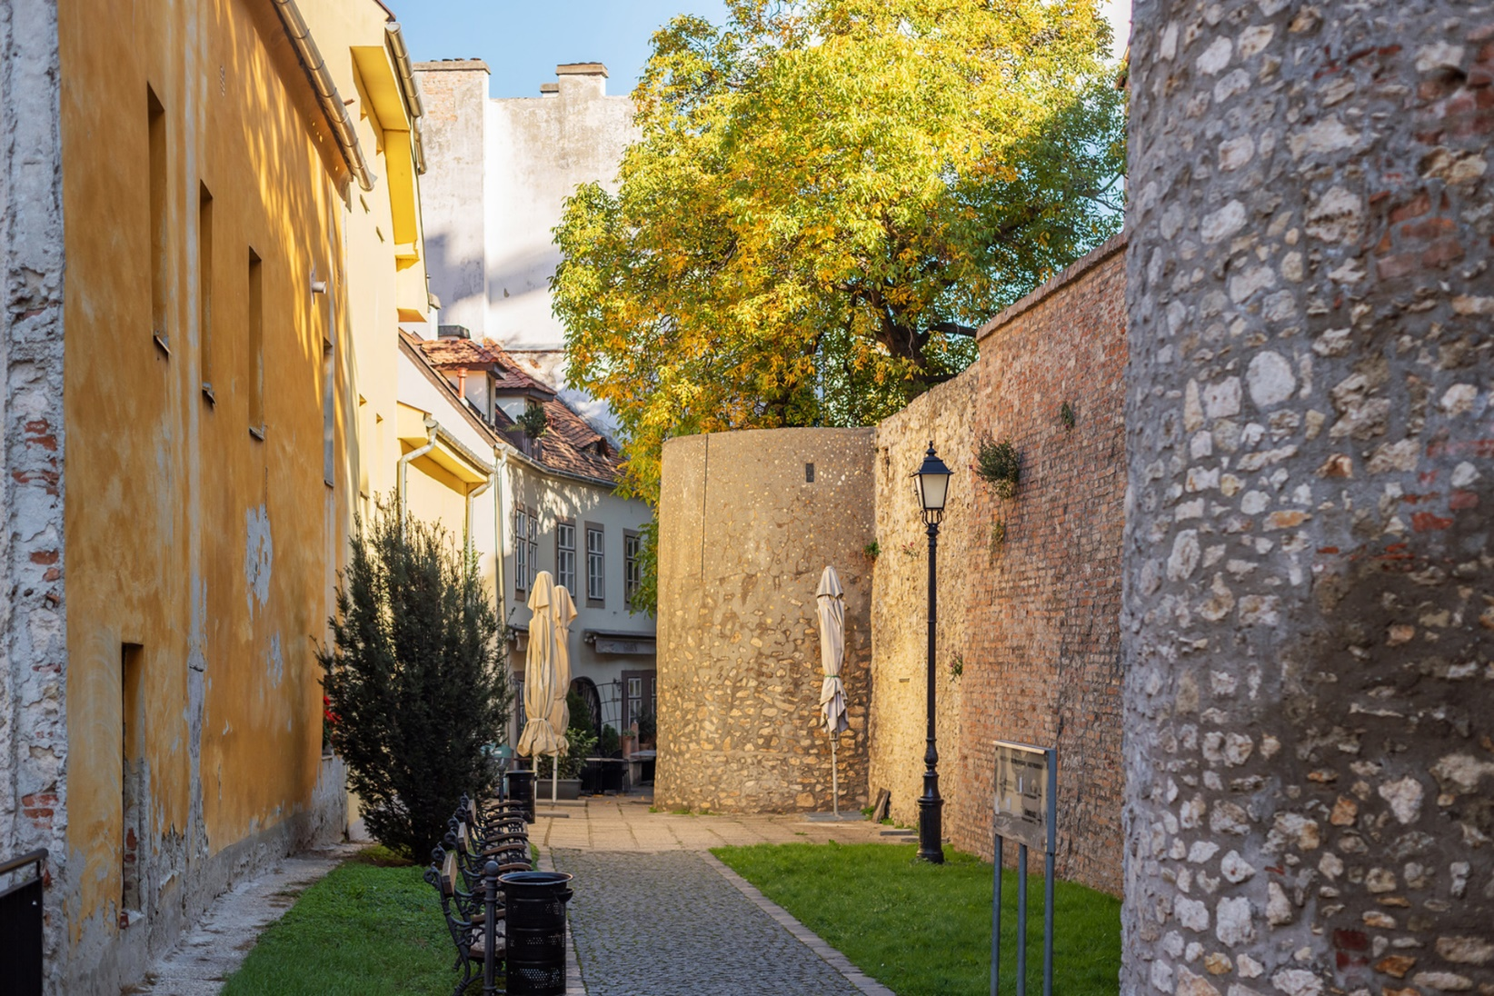
A Tűztorony és a városfal

Slide 7
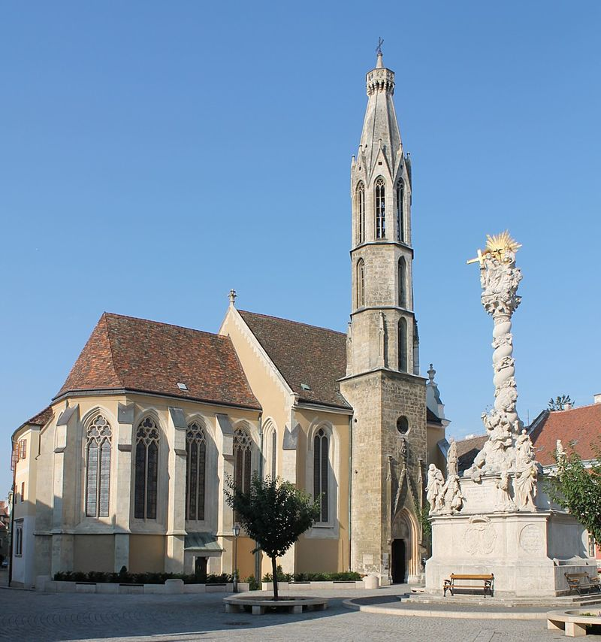
A Kecske-templom
(Nagyboldogasszony
templom)

Slide 8
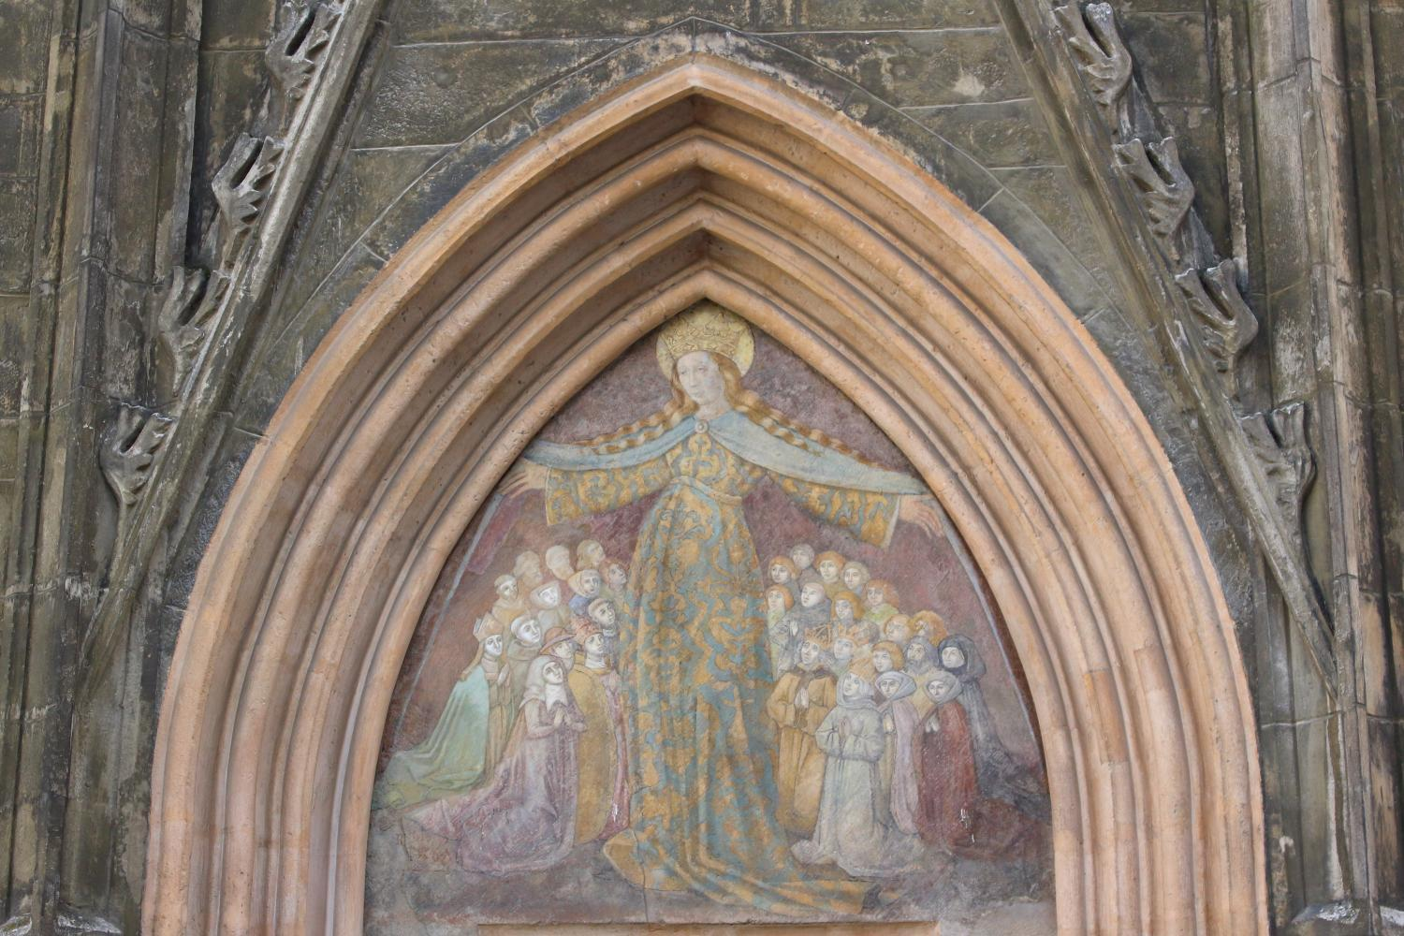

Slide 9
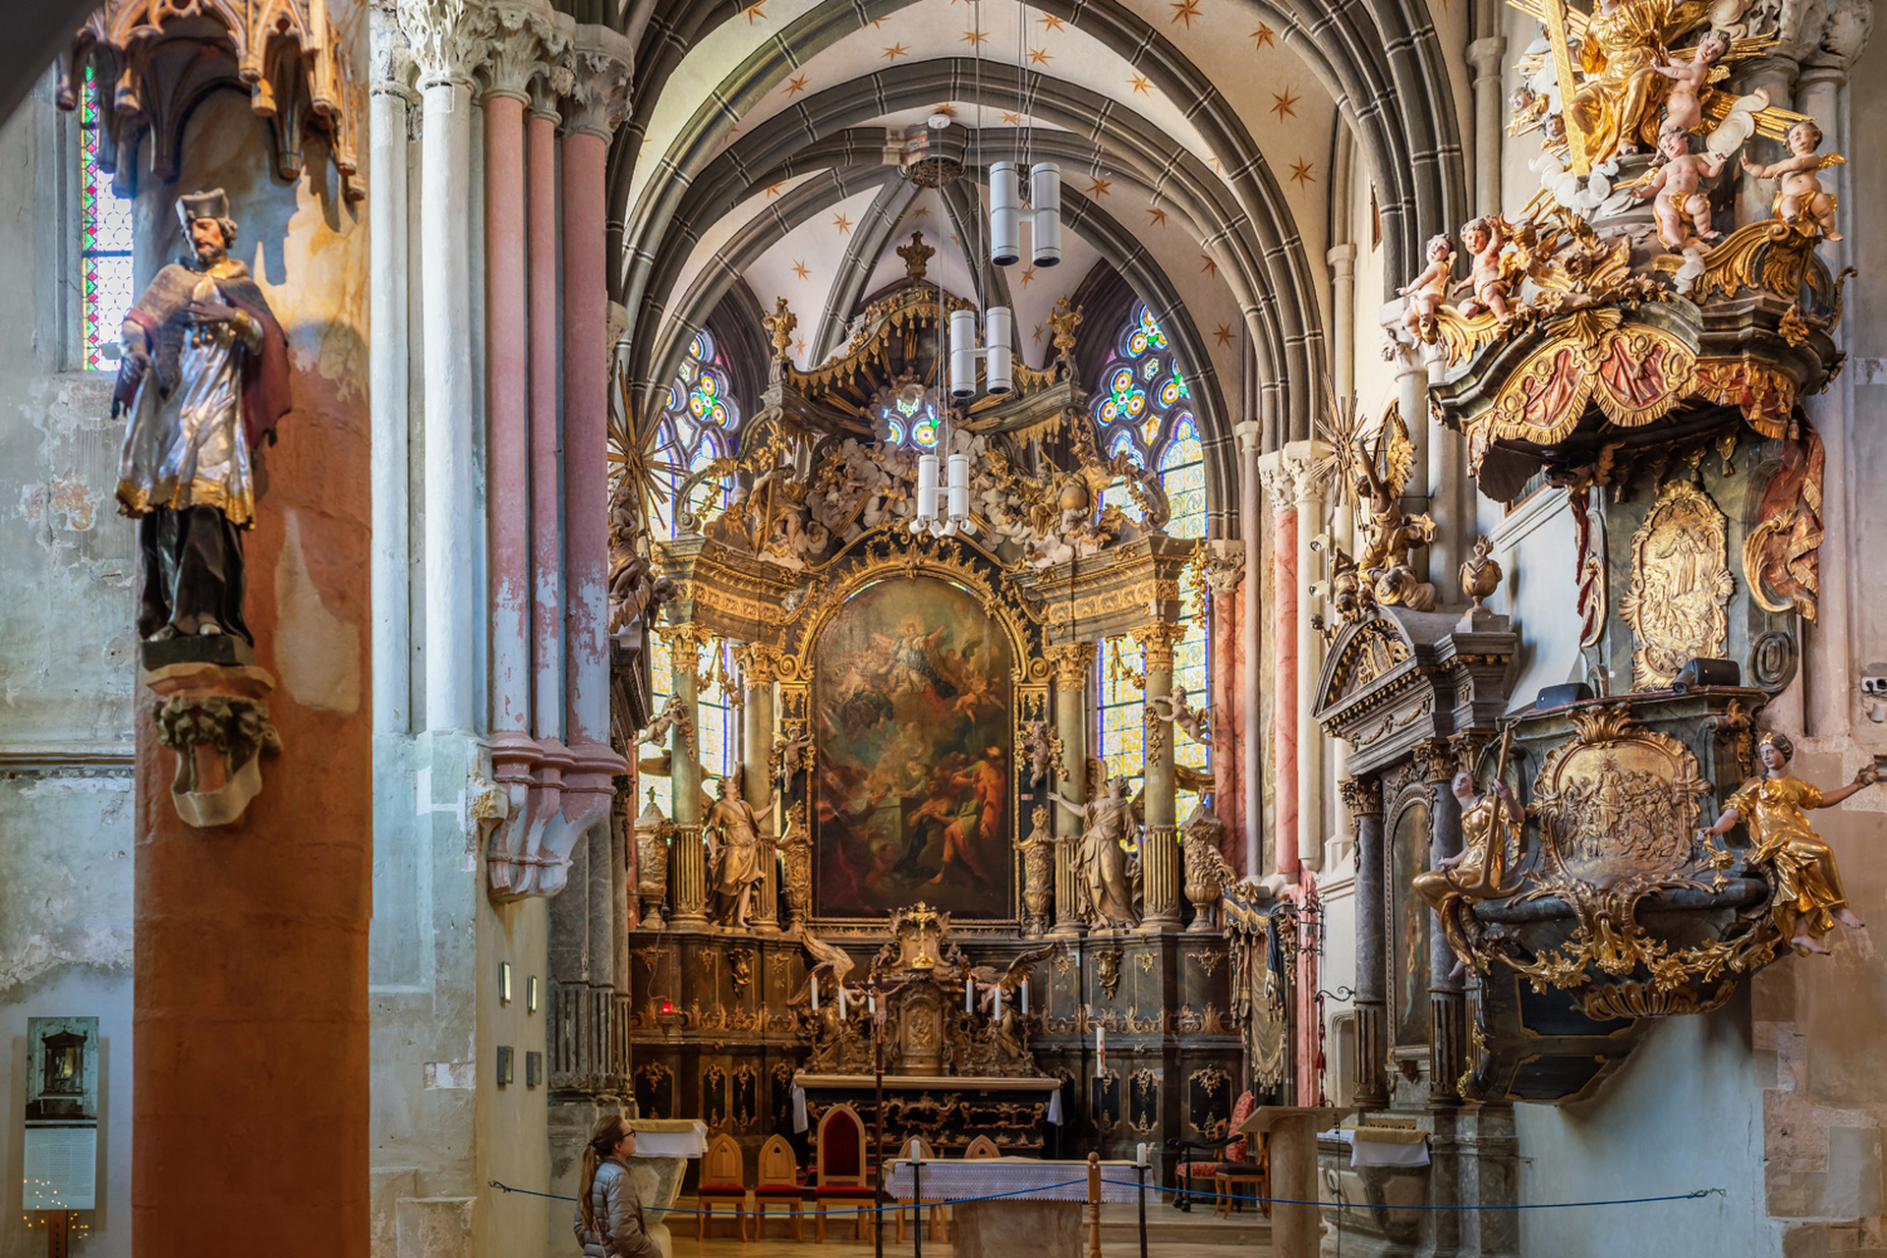

Slide 10
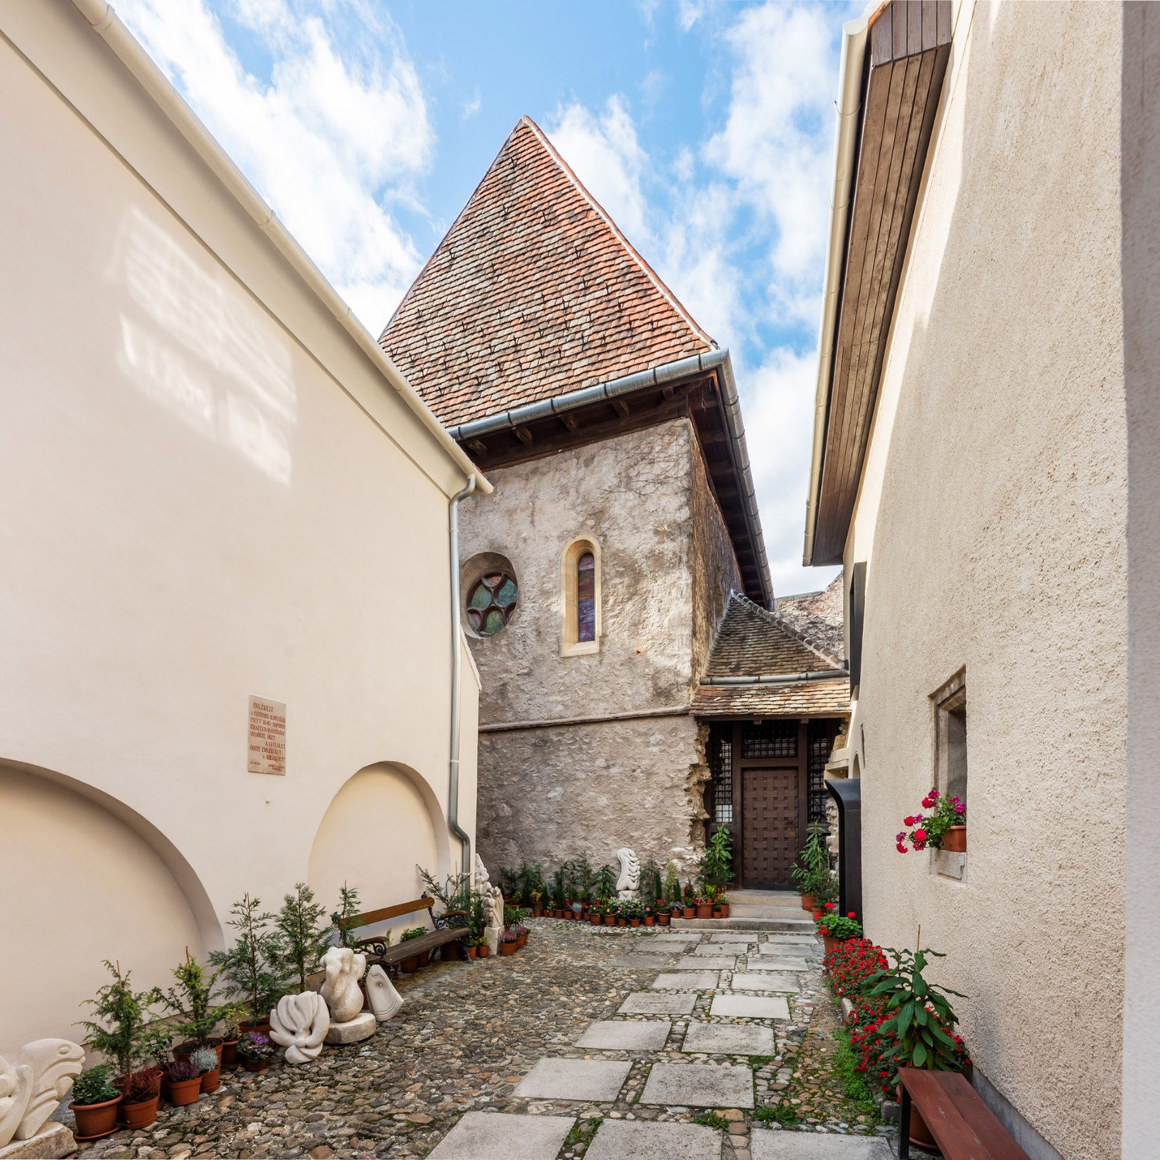
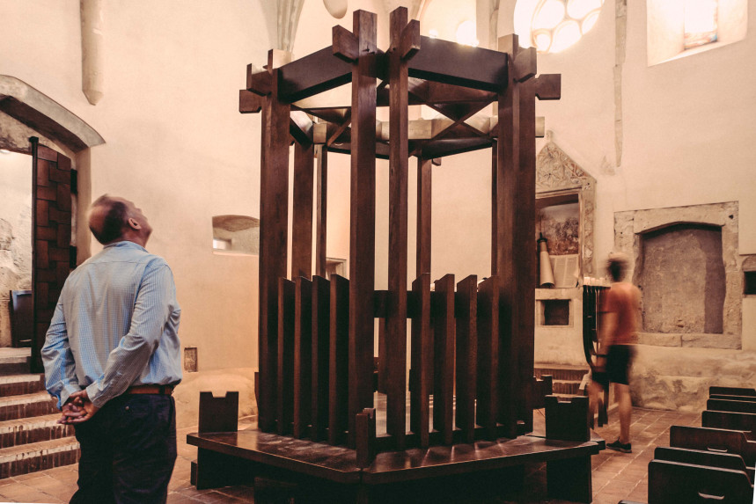
Az Ó-Zsinagóga

Slide 11
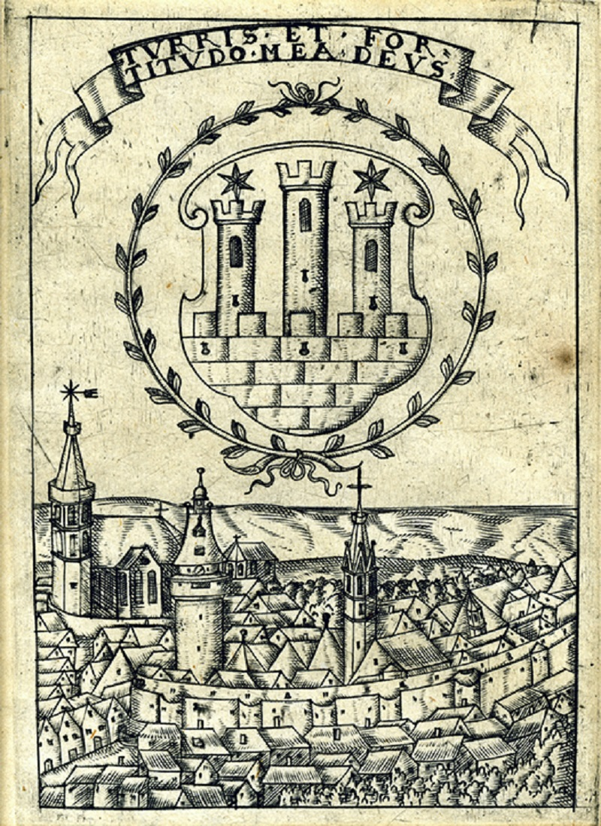
A reformáció kora
Sopron, 1611
(Lackner Kristóf rézmetszete)

Slide 12
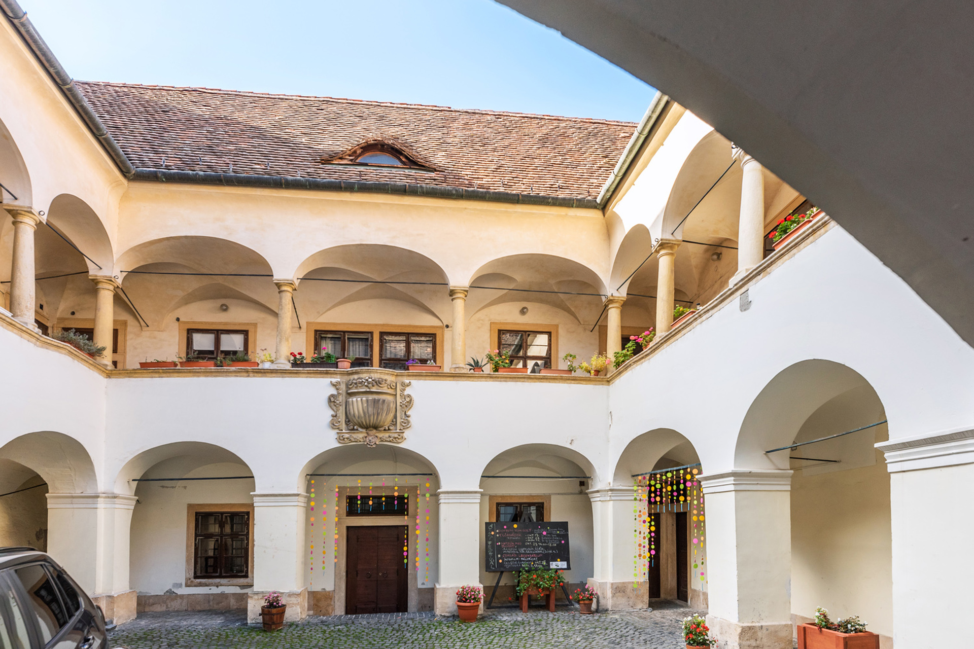
Az Eggenberg-palota

Slide 13
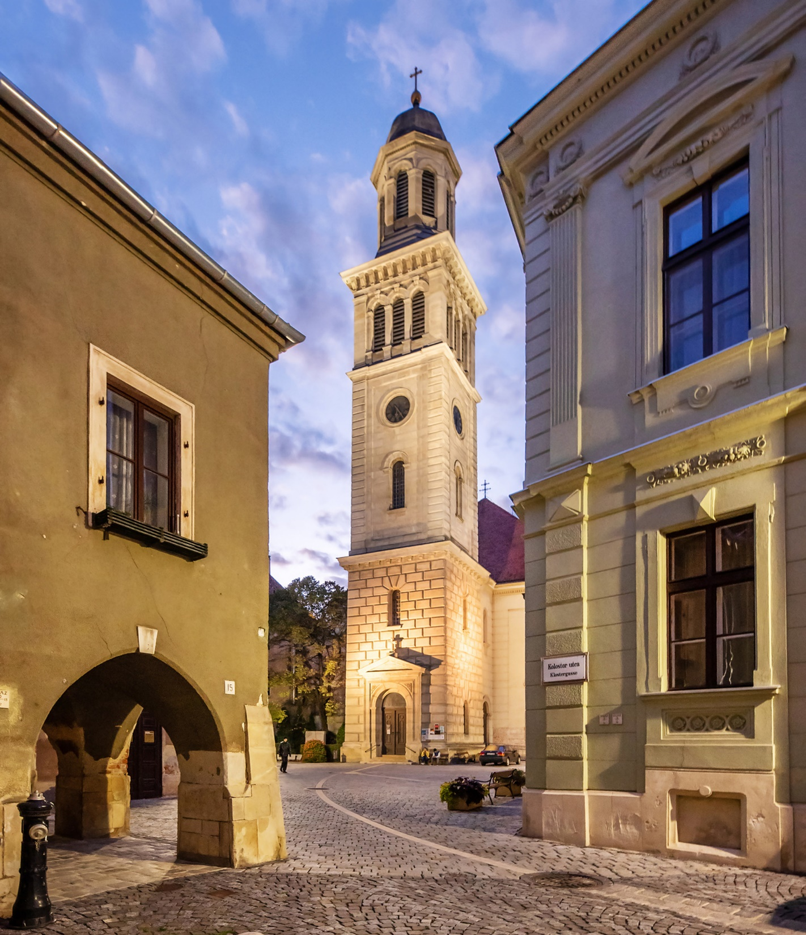
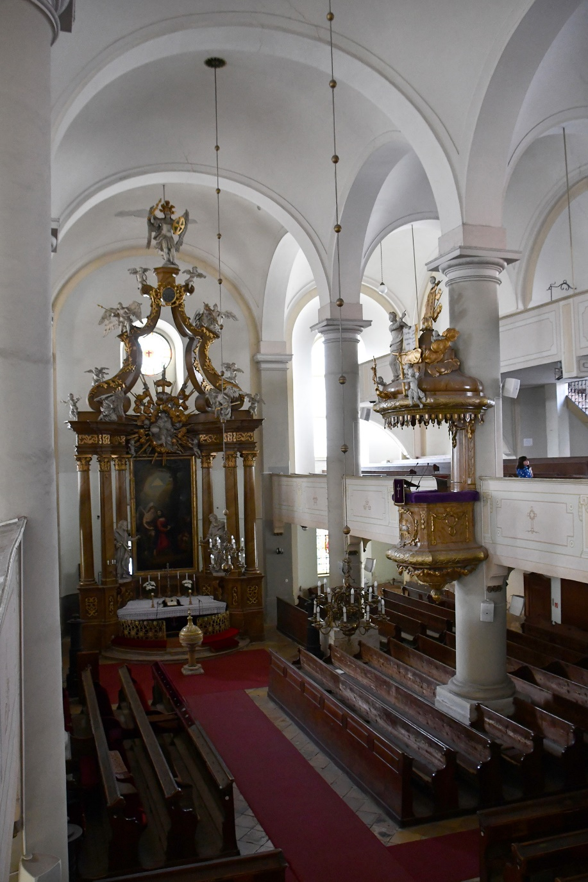
Az Evangélikus templom

Slide 14
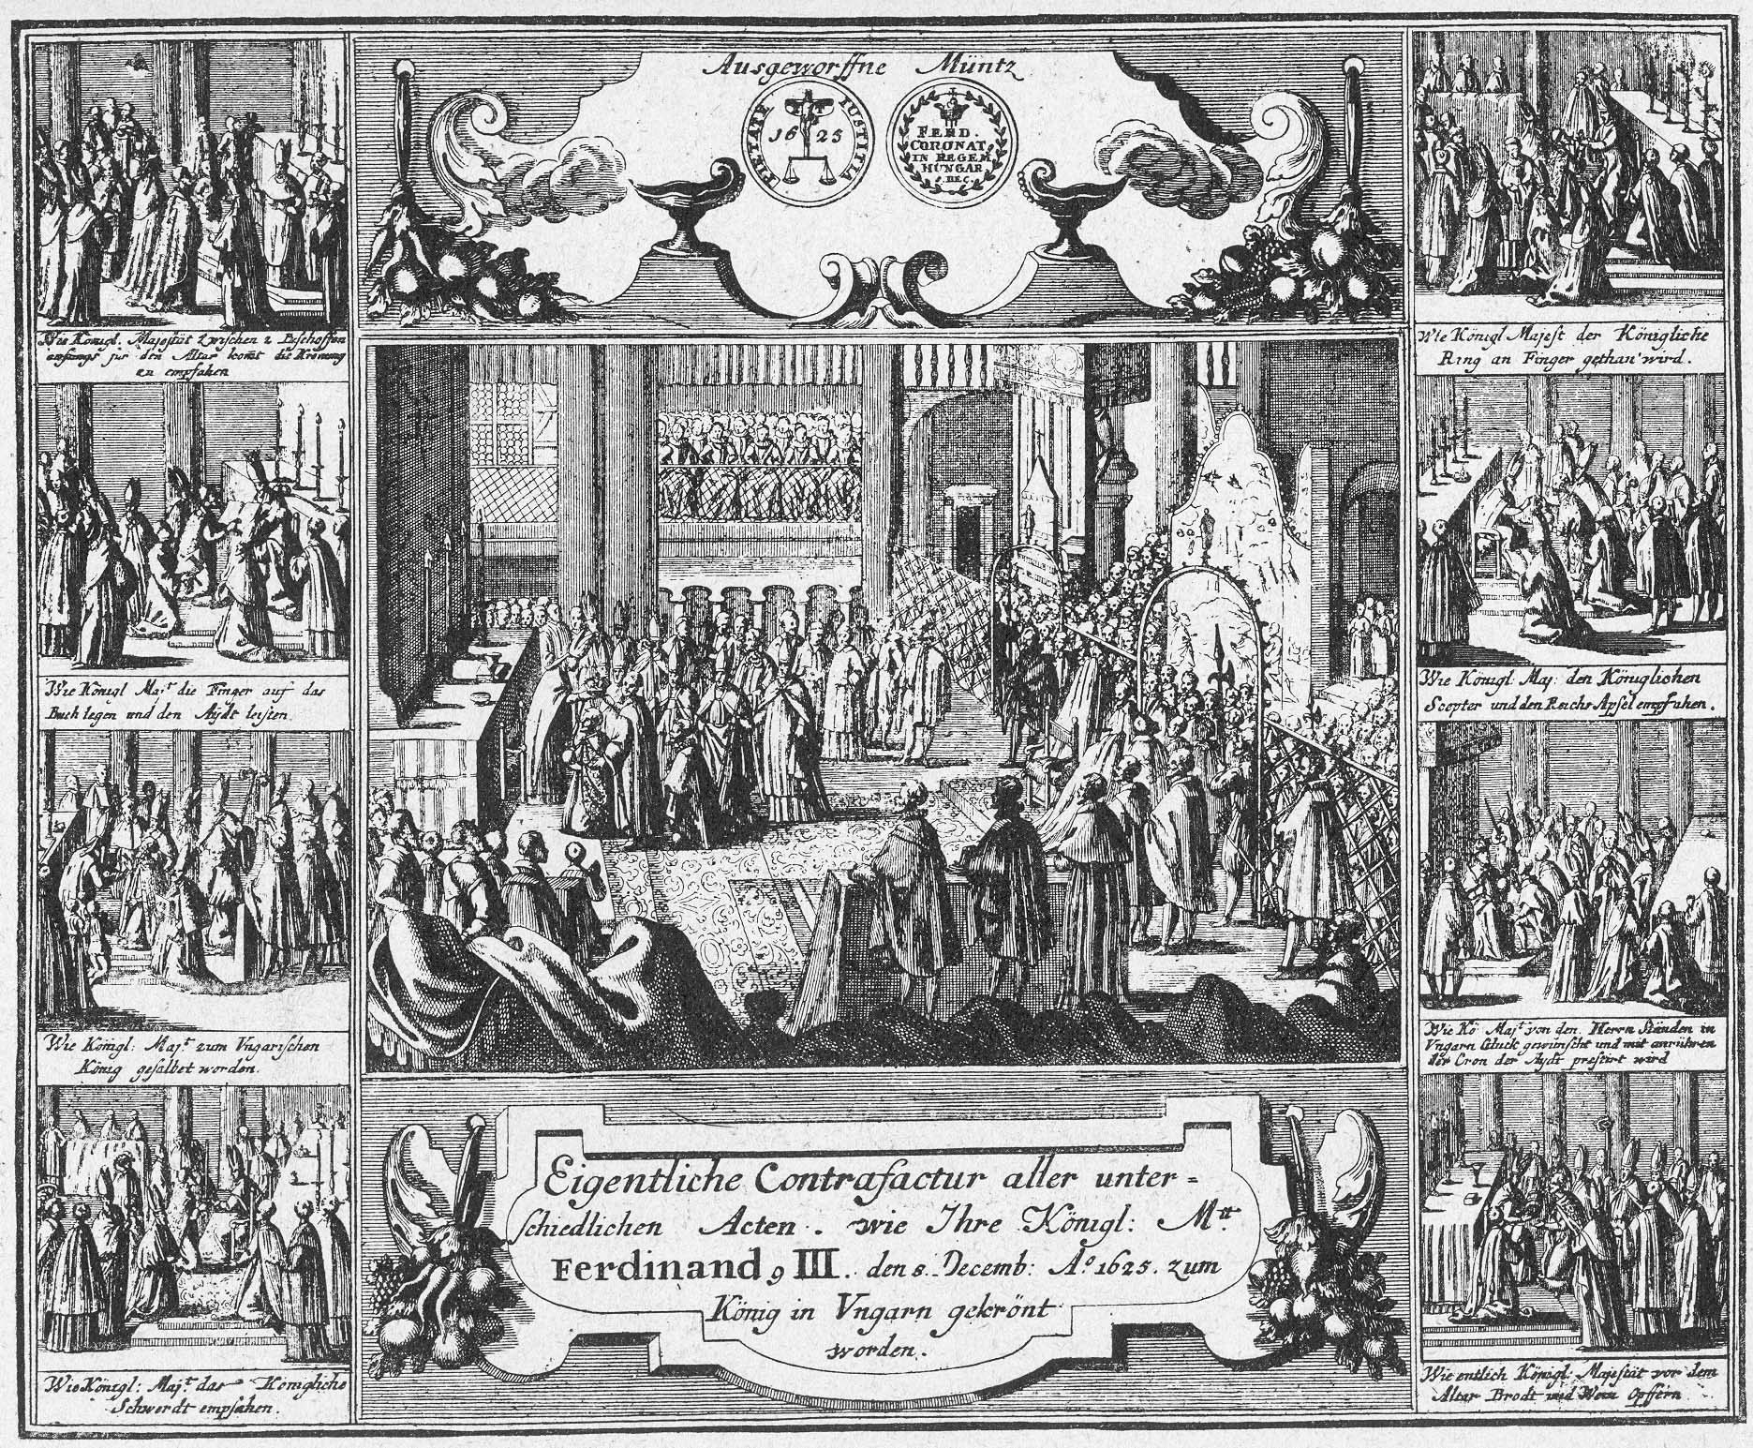
A barokk
Sopron
III. Ferdinánd
koronázása

Slide 15
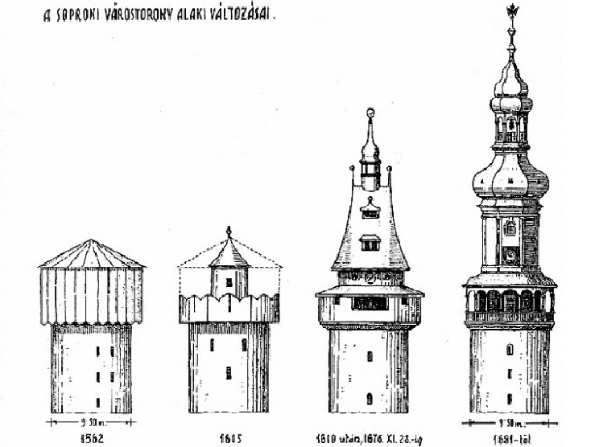
Az új Tűztorony

Slide 16
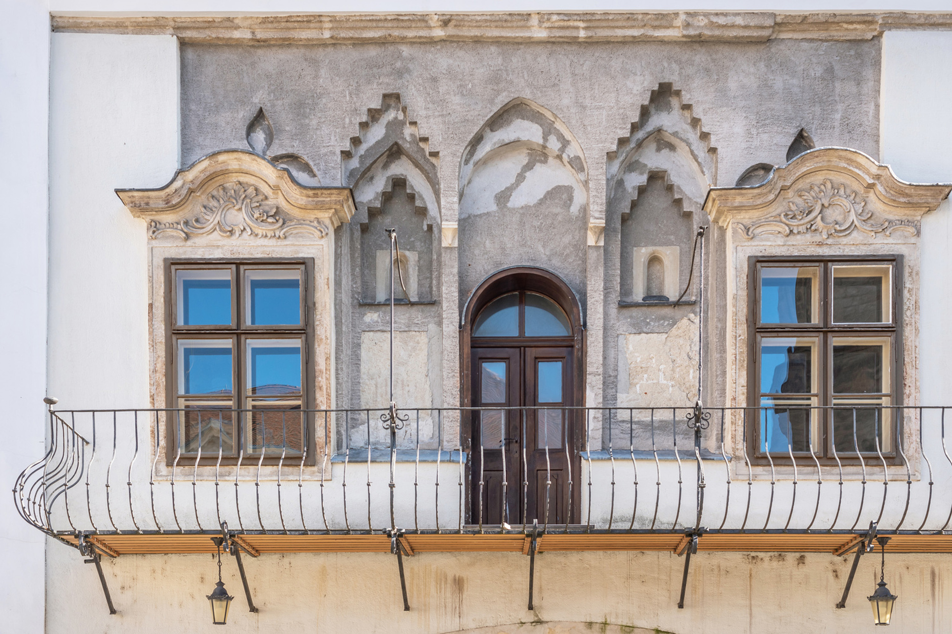
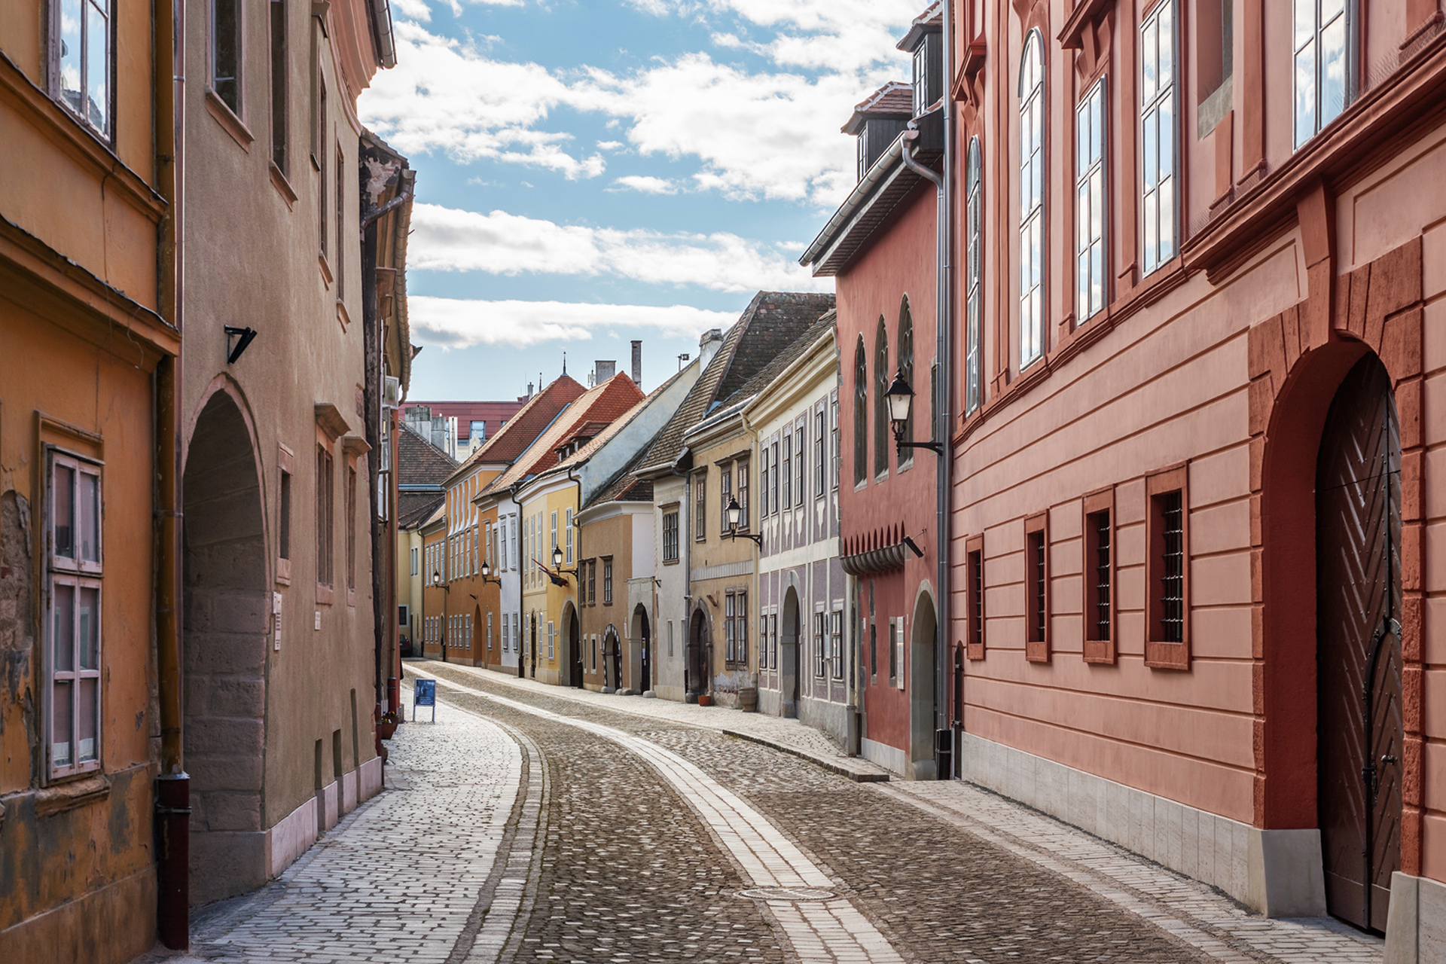

Slide 17
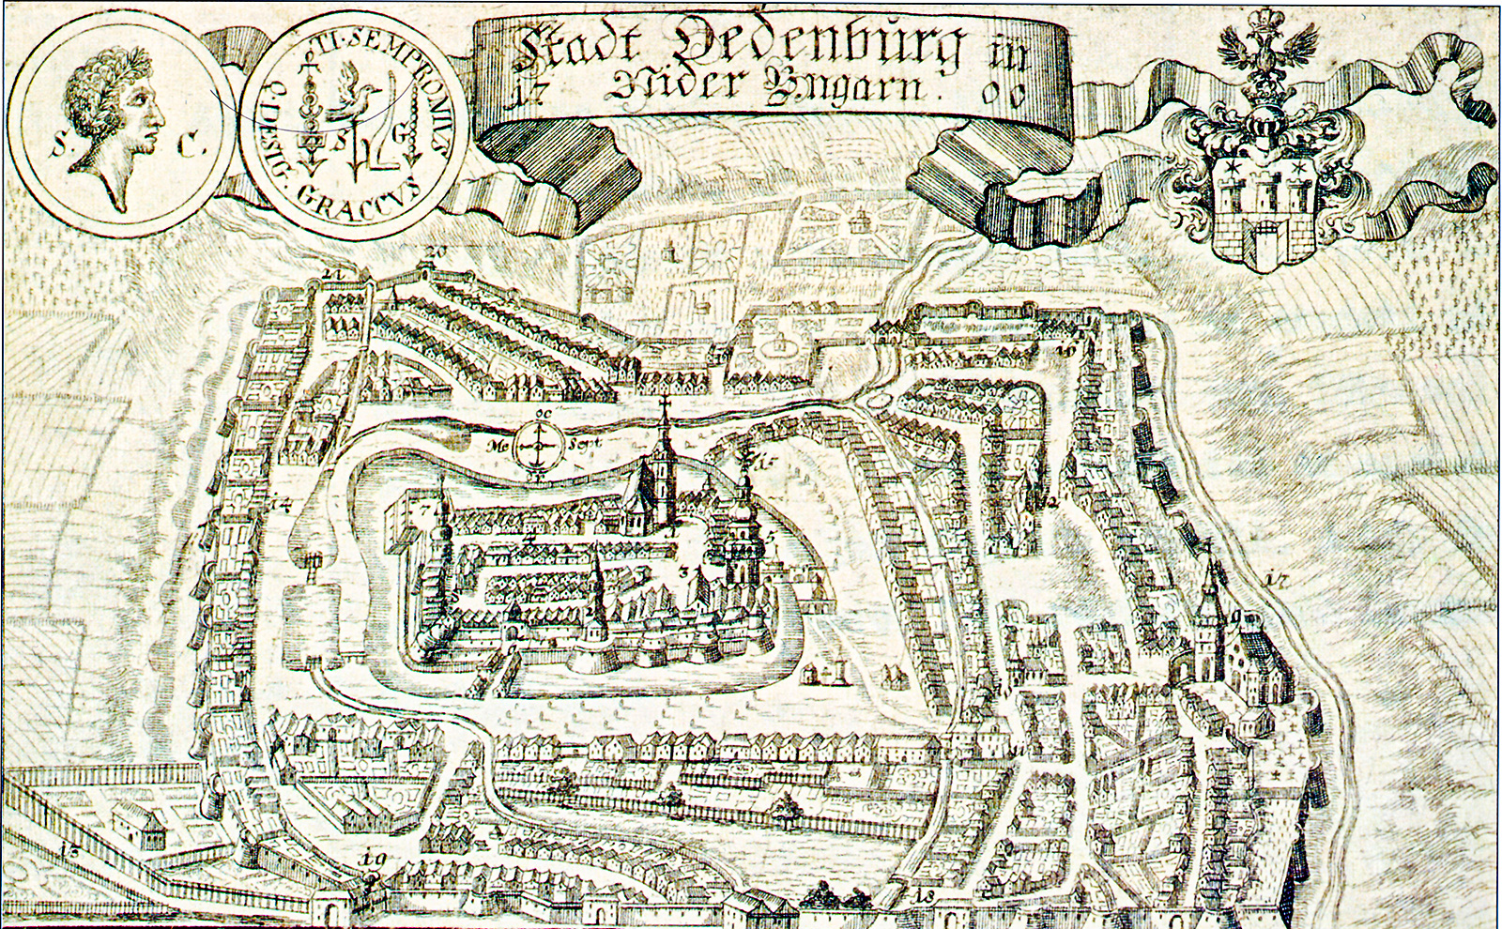
A kuruc ostrom

Slide 18
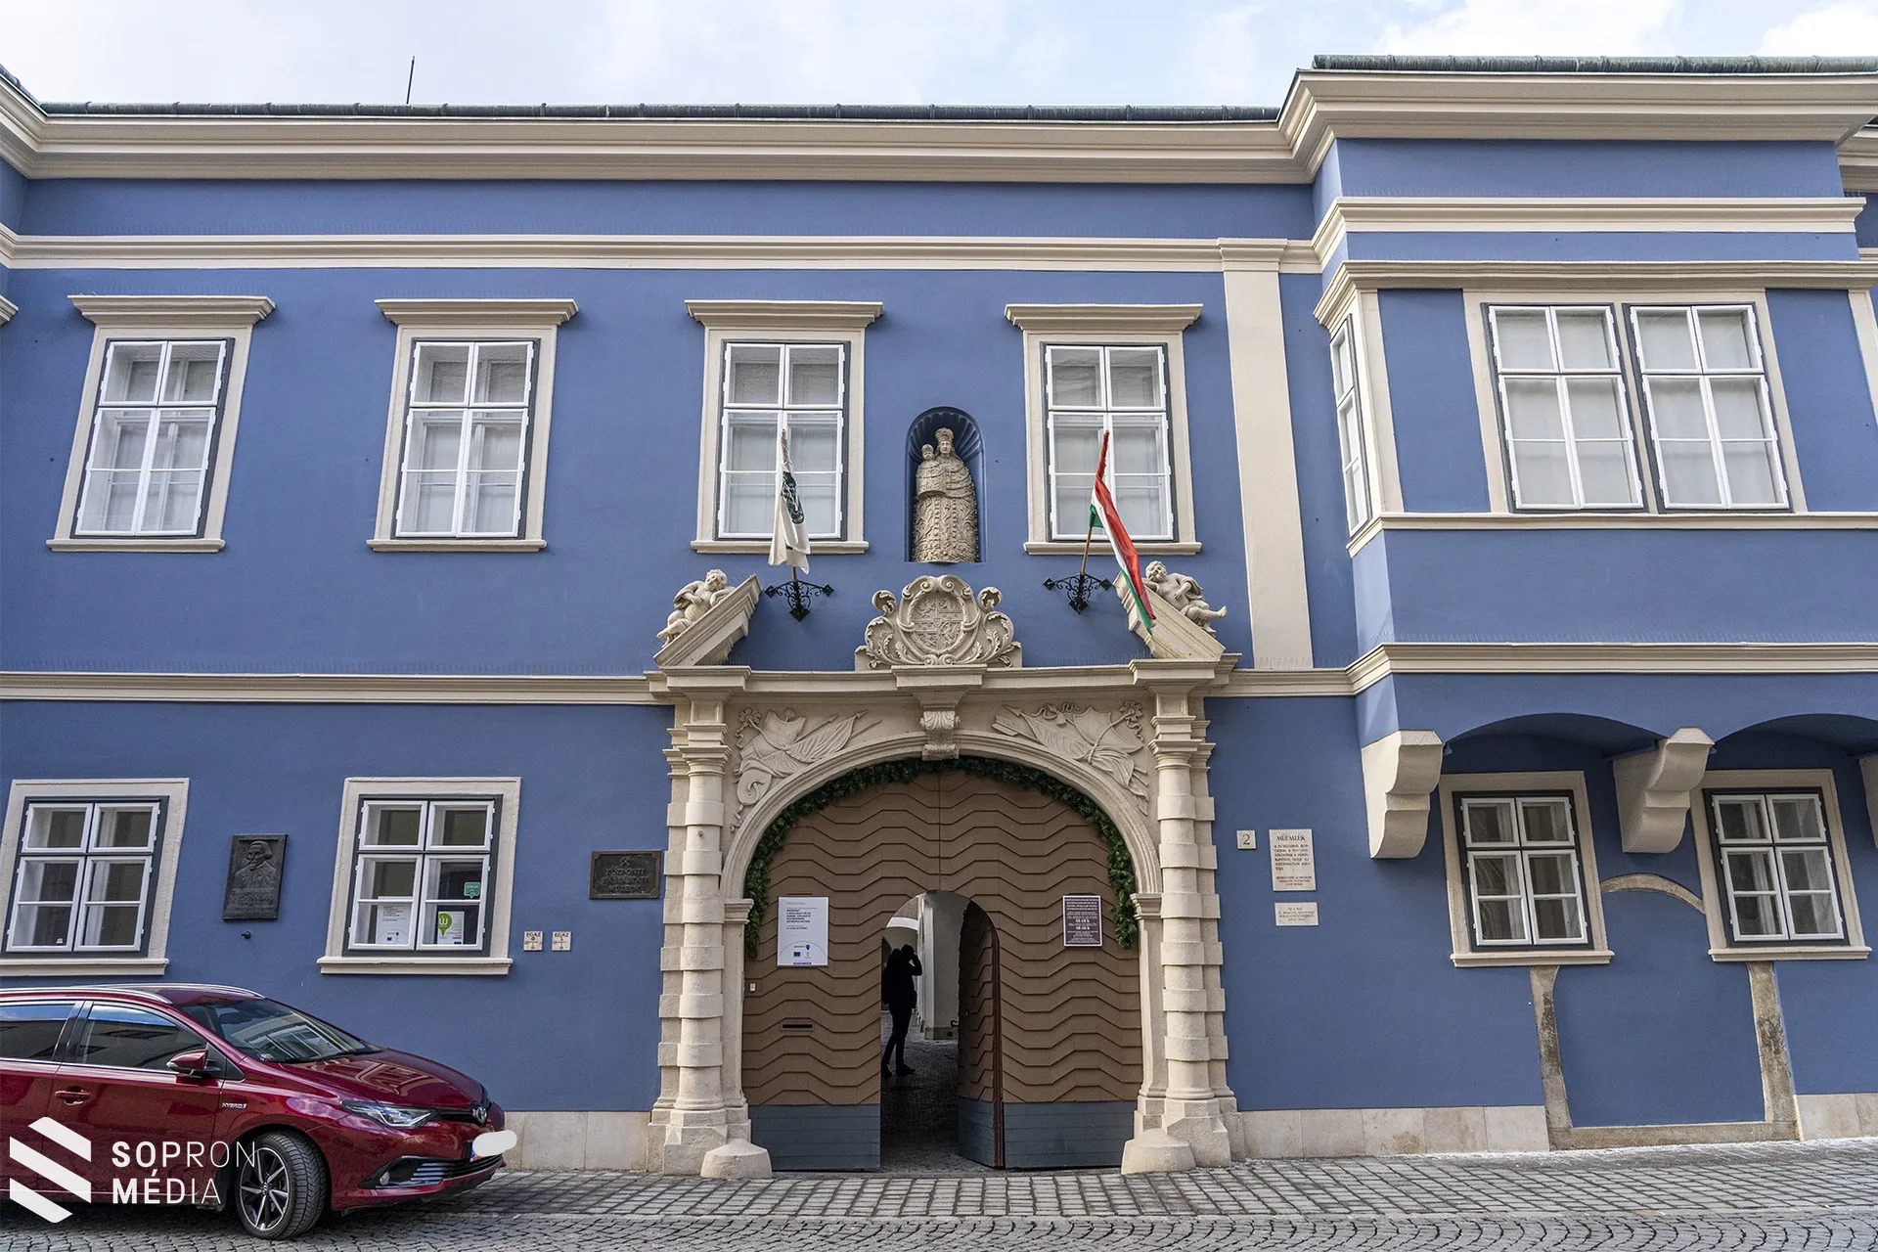
Az Esterházy-palota

Slide 19
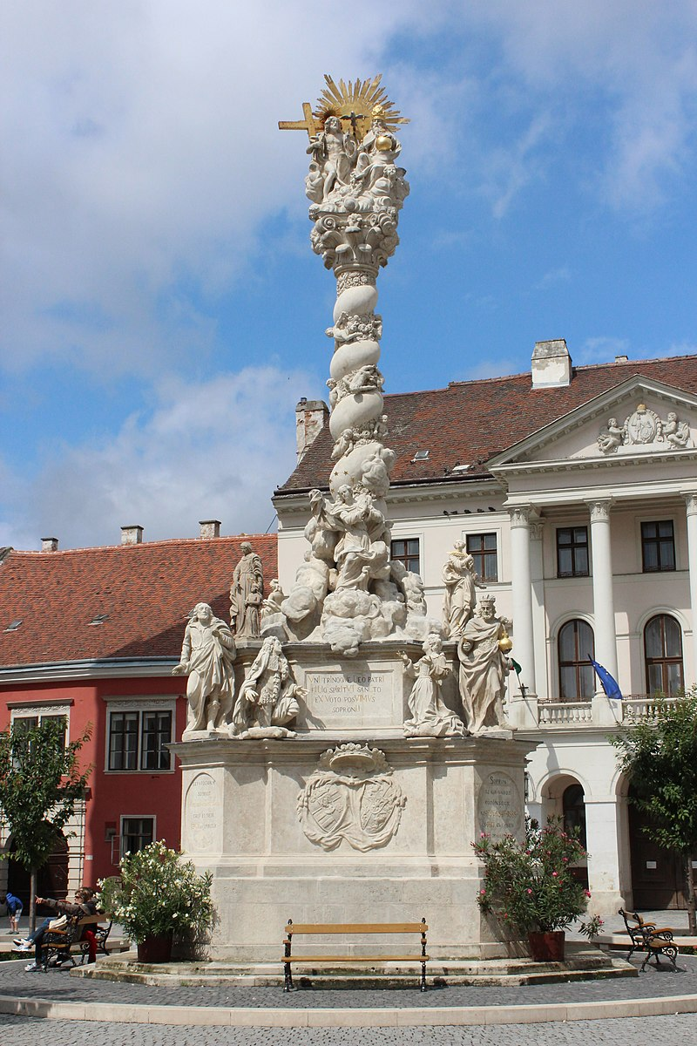
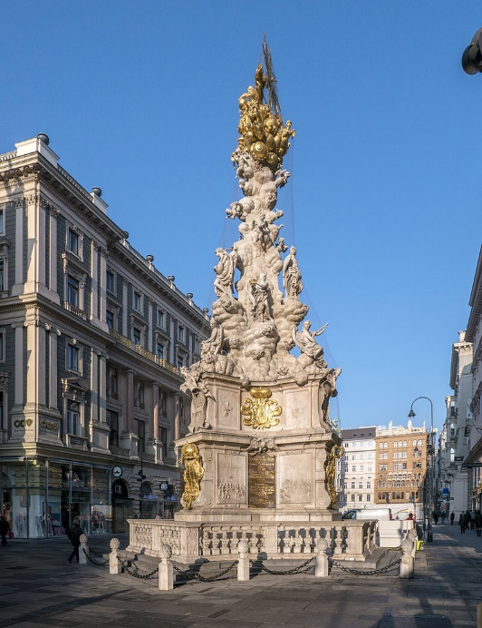
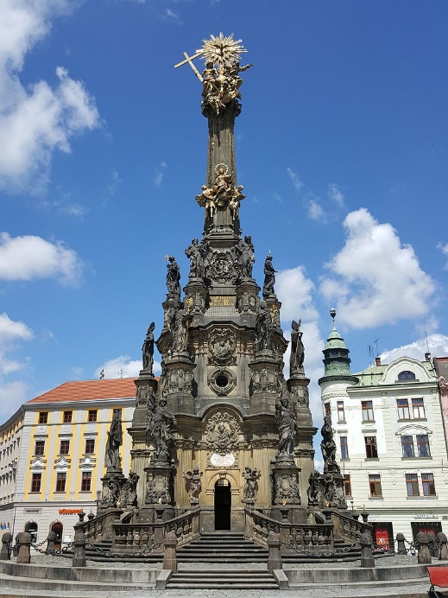
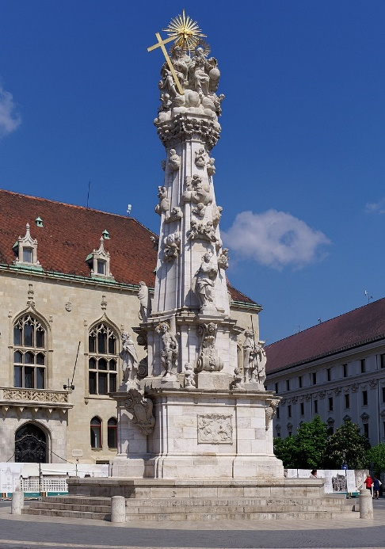
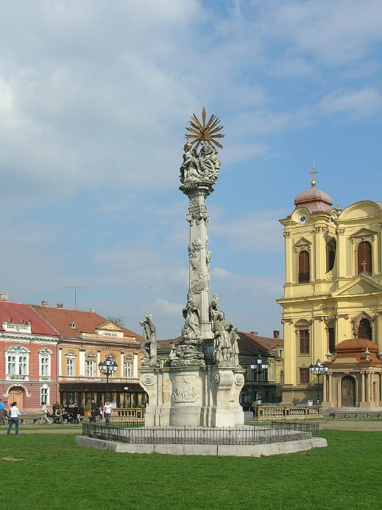
A Szentháromság-szobor
Bécs
Olomouc
Buda
Temesvár

Slide 20
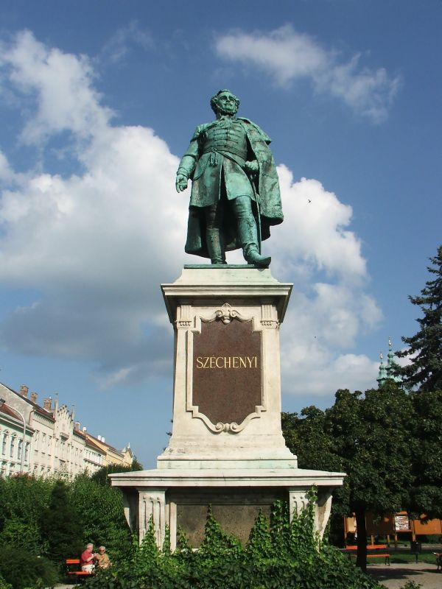
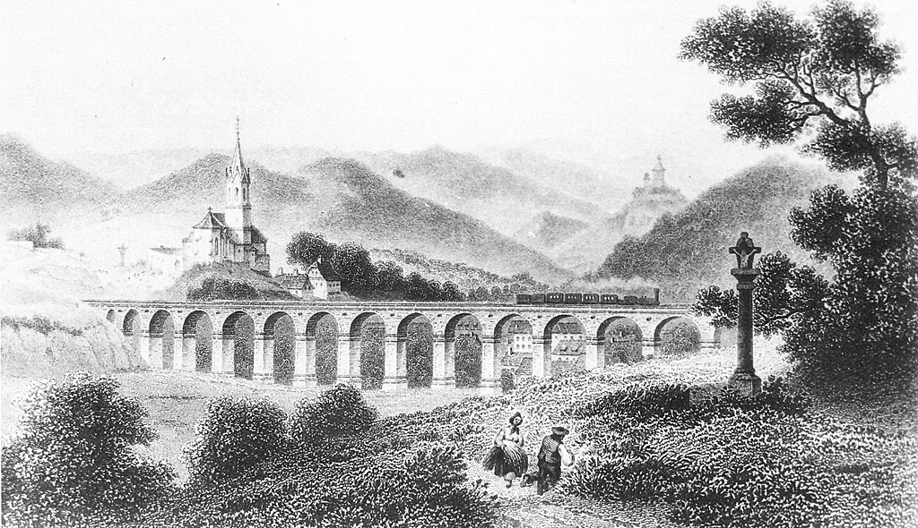
Sopron a 19. században
A Sopron-Bécsújhely vasút
viaduktja Nagymartonnál
Széchenyi István szobra

Slide 21
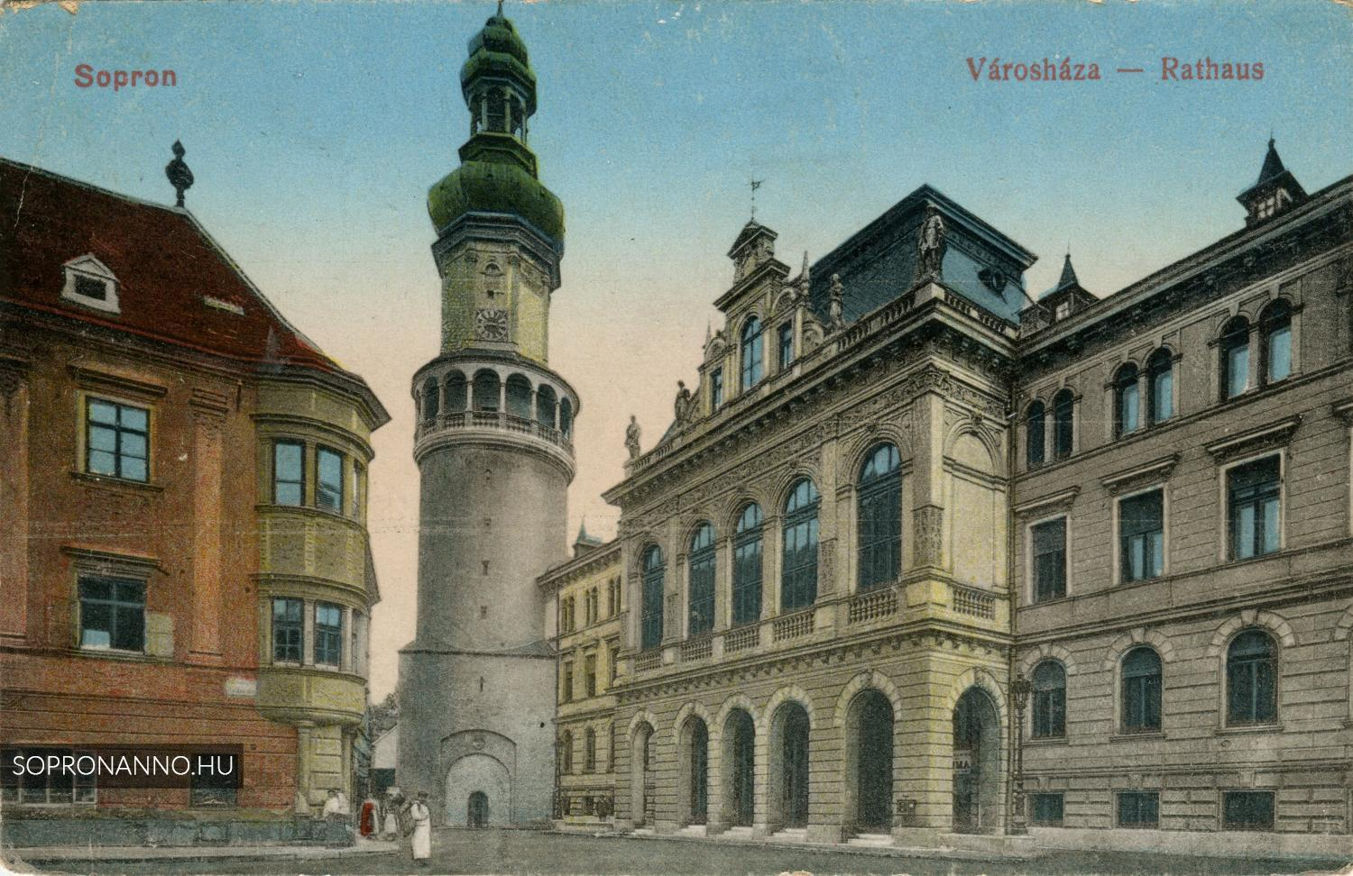
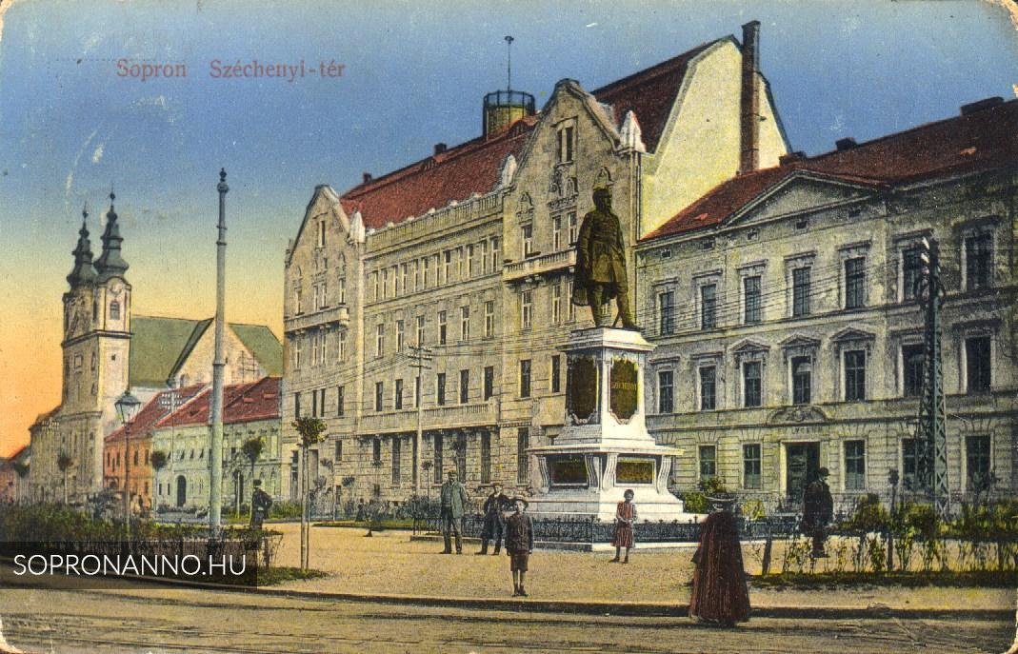
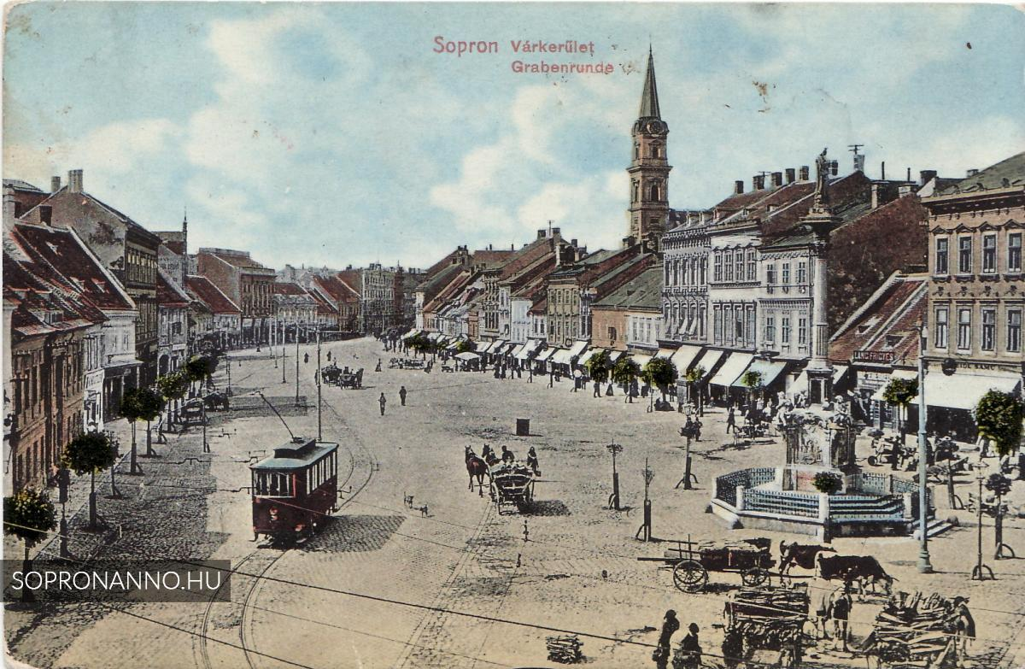

Slide 22
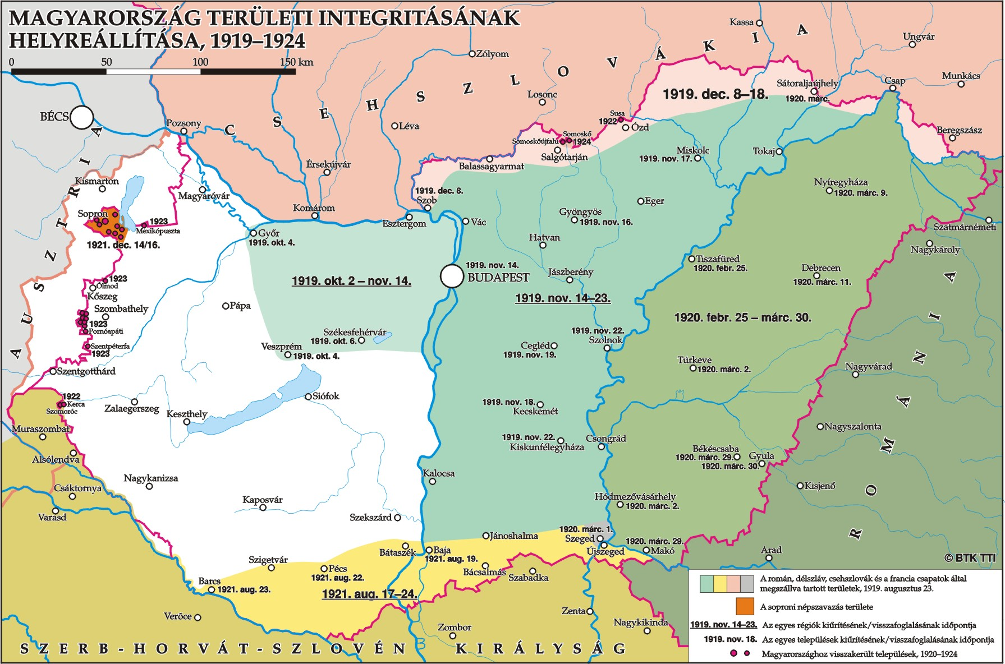
A leghűségesebb város

Slide 23
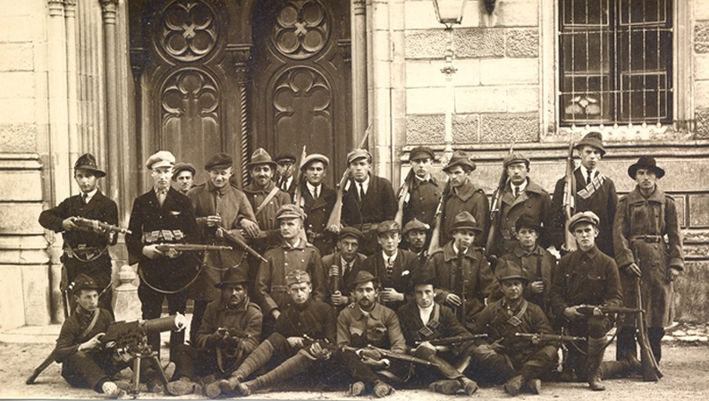
A nyugatmagyarországi felkelés

Slide 24
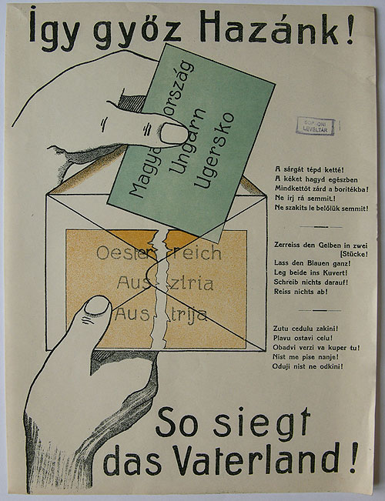
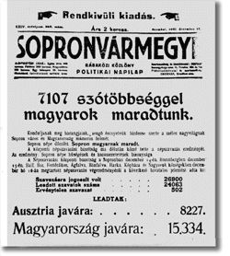
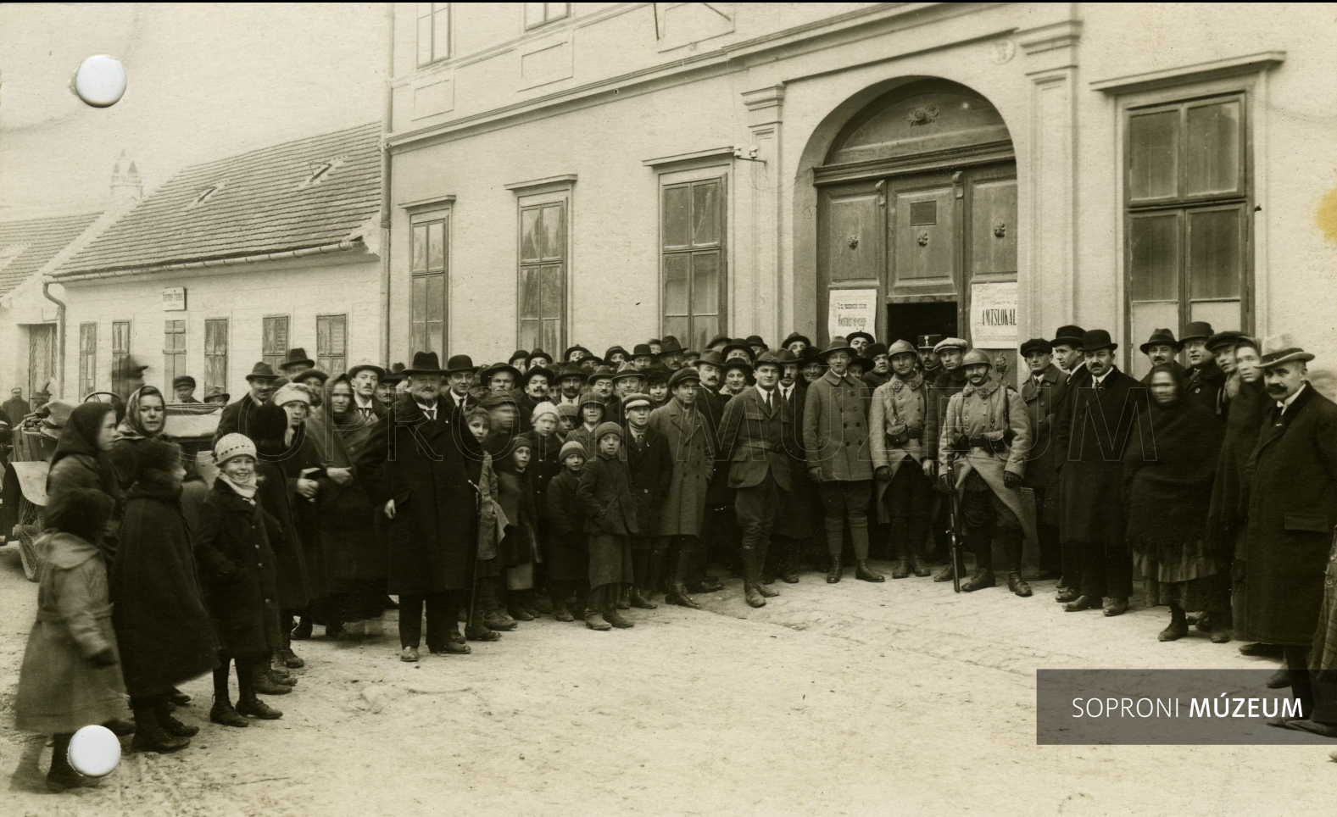
A népszavazás

Slide 25
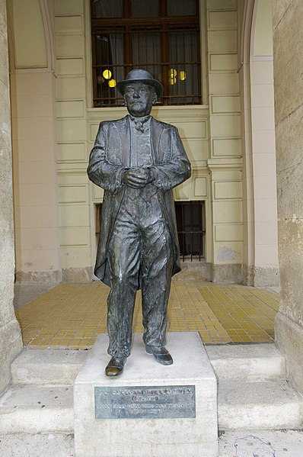
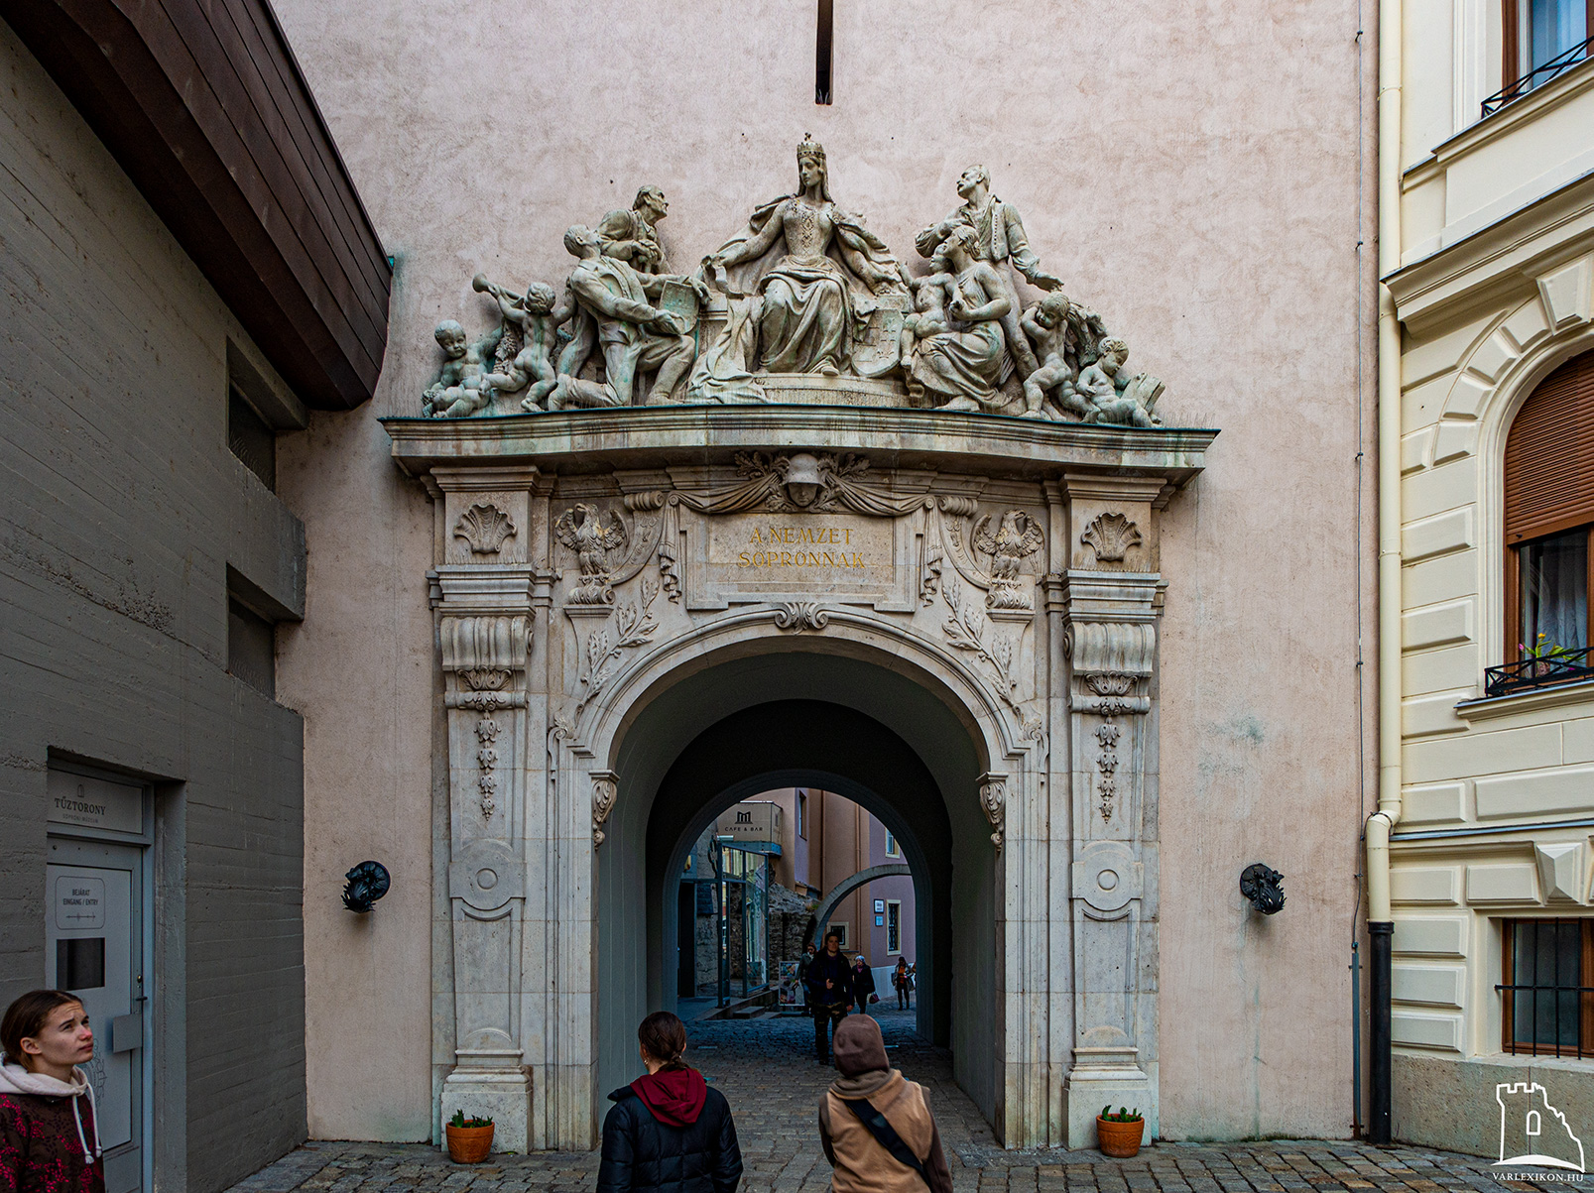
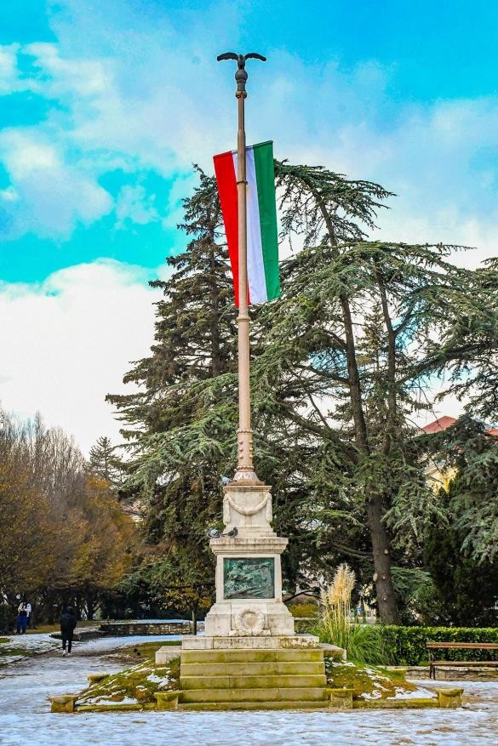
Sopronyi-Thurner Mihály szobra, a Hűségzászló és a Hűségkapu

Slide 26
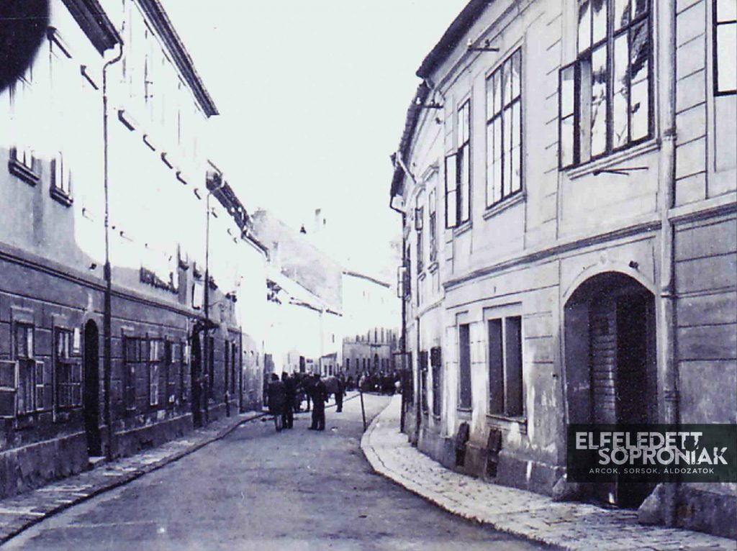
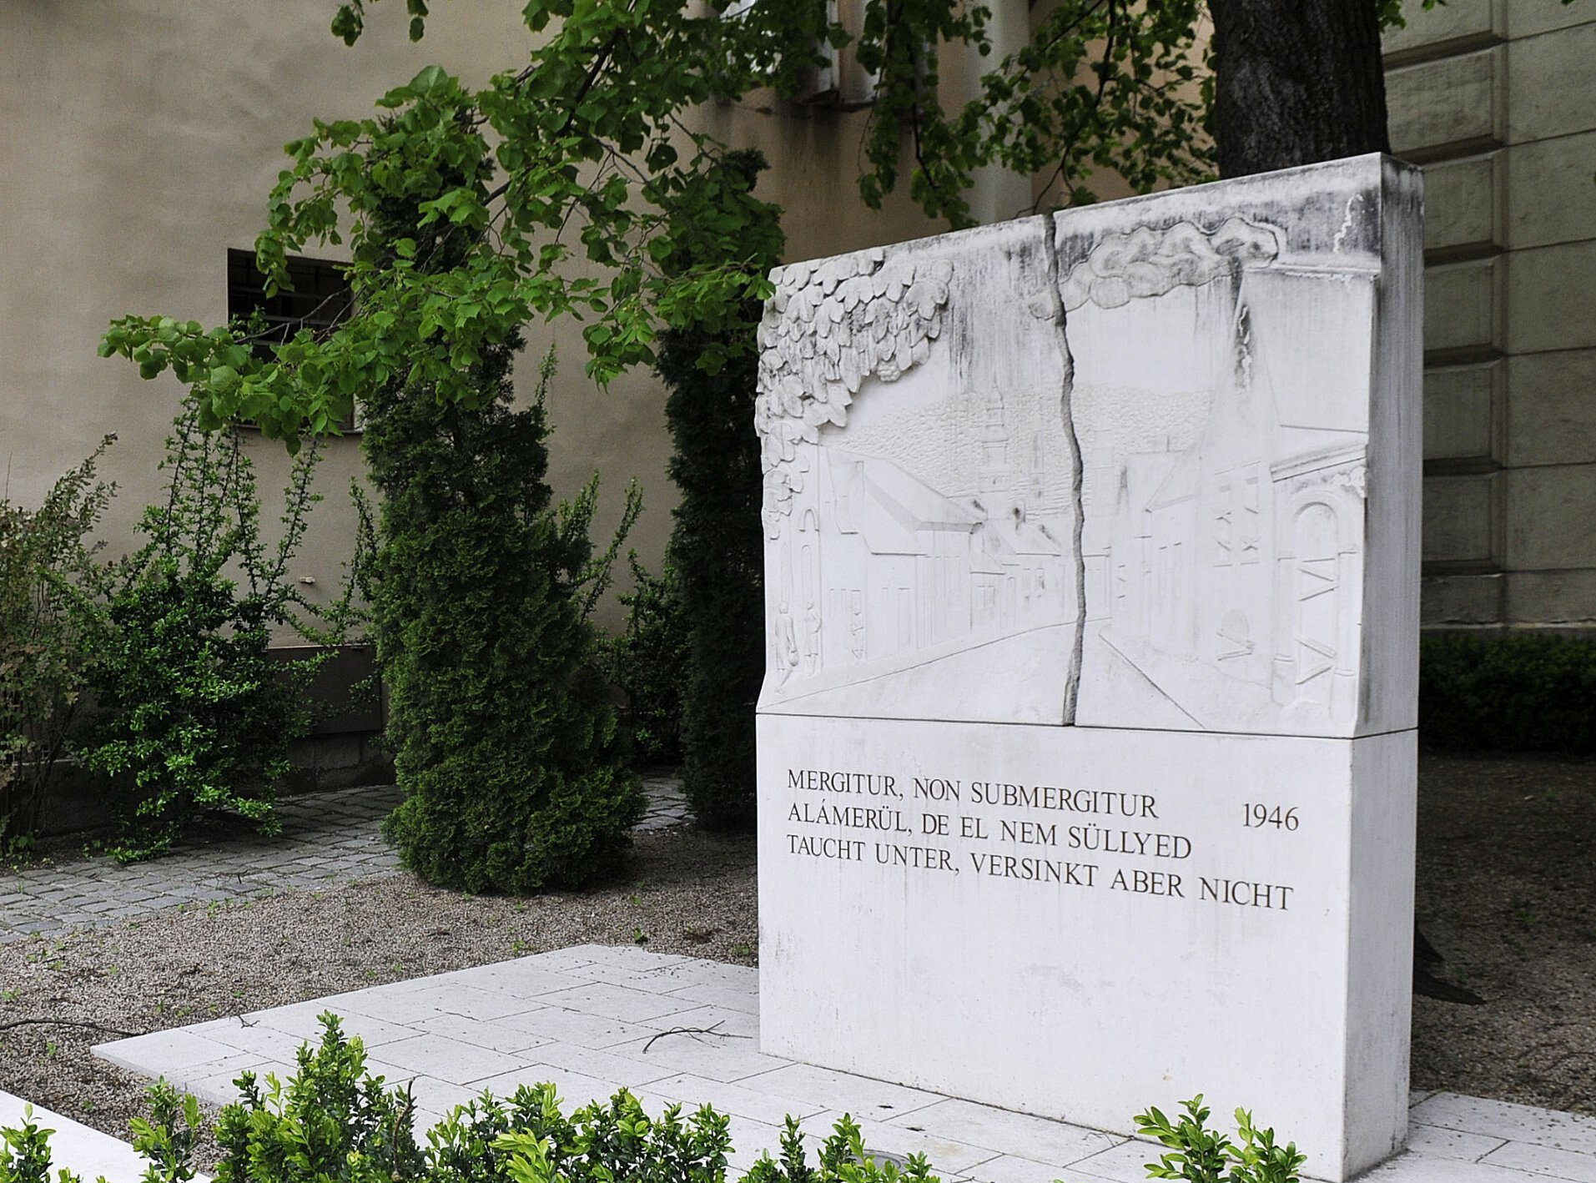
A diktatúrák kora
A kitelepített németek emlékműve
A gettó az Új utcában (1944)

Slide 27
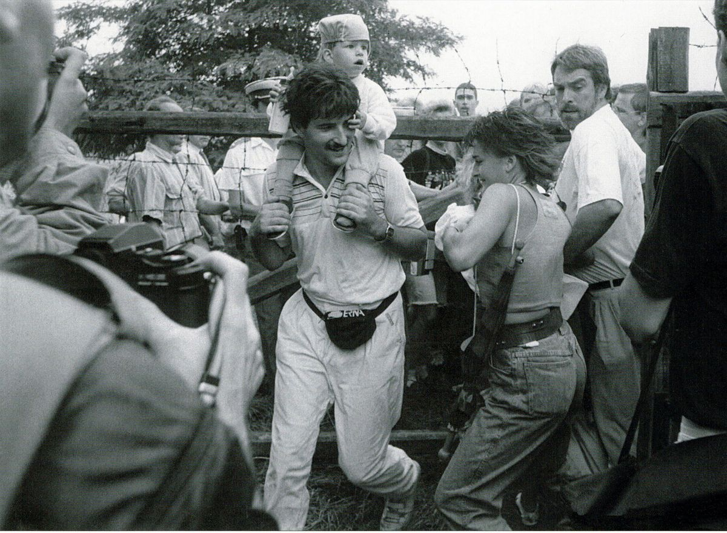
A Páneurópai
piknik (1989)

Slide 28
Feladatok Sopronban
Nyomkeresés
Képes krónika (kisfilm): − Tűztorony
− Kecske-templom
− Eggenberg-palota
− Evangélikus templom
− Szentháromság- szobor
Tudáspróba
Drámajáték: − királykoronázás (1625)
− evangélikus istentisztelet (1674)
− nyugatmagyarországi felkelés (1921)
− népszavazás (1921)
− Páneurópai piknik (1989)

Slide 29
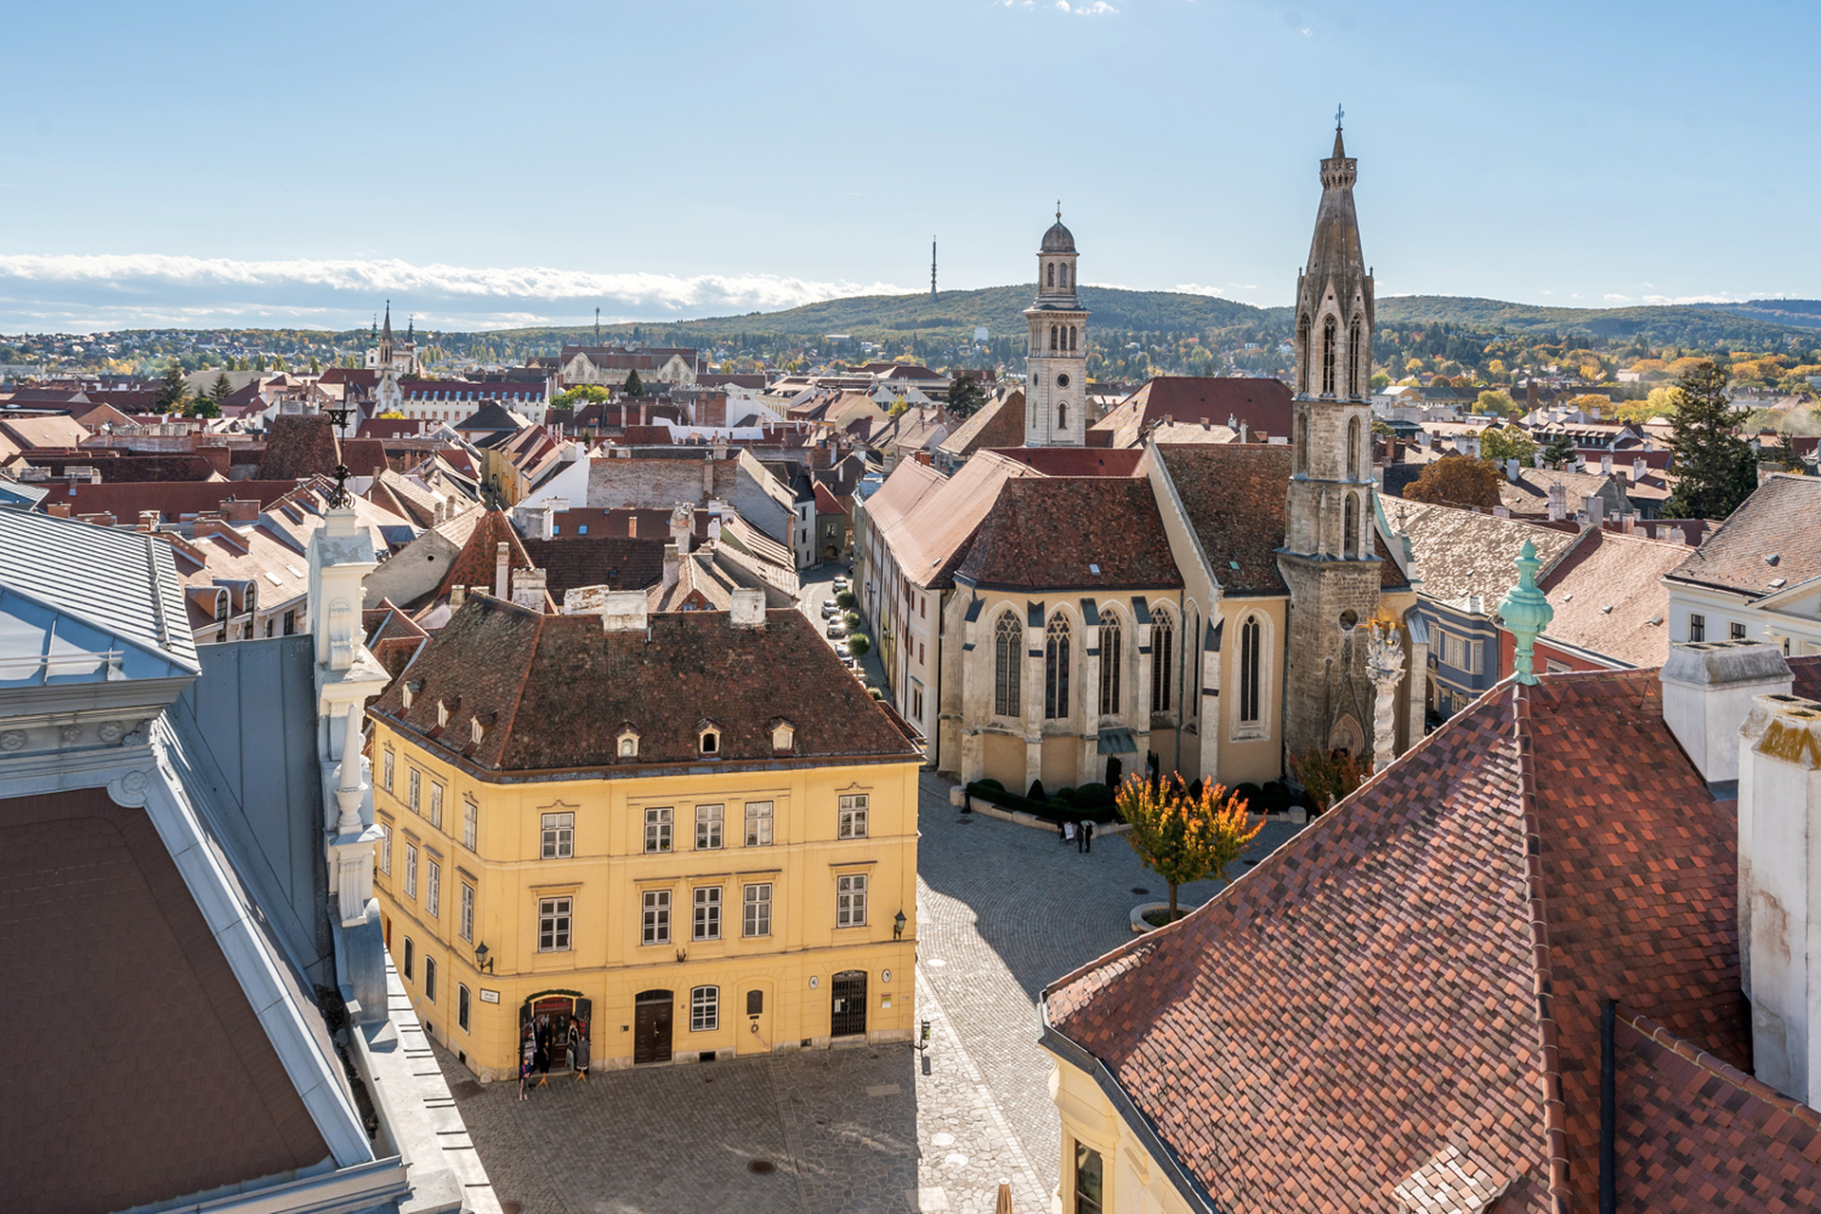
Találkozunk Sopronban!

